Slide 1
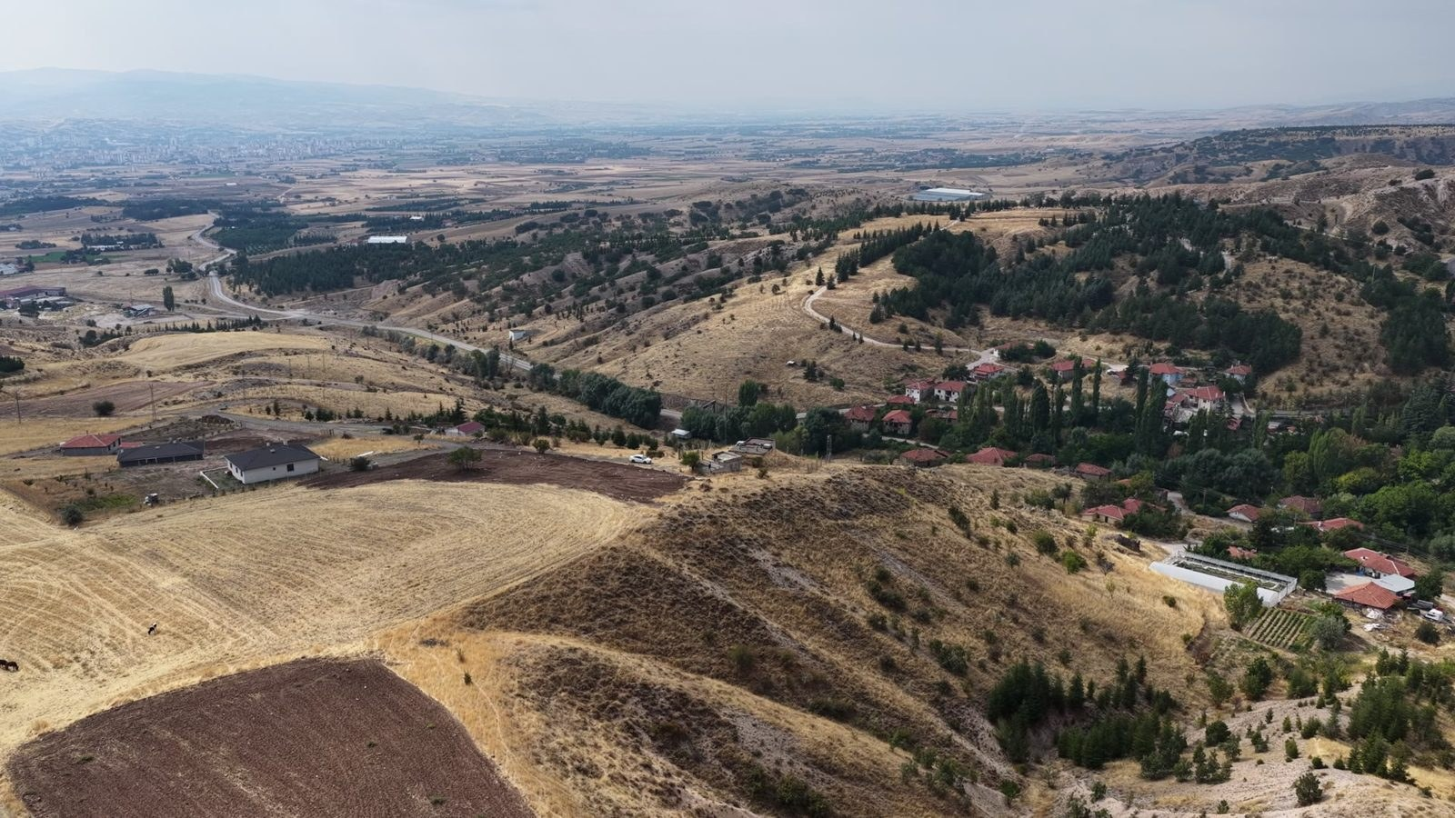
Kahramankazan Uydukent
FİZİBİLİTE SUNUMU
Savunma ve havacılık sanayi çalışanları için akıllı bir yaşam alanı
Sarıayak, Kahramankazan · 511.000 m² Hazine arazisi
Belen & Partners · Ekim 2026
Notes:
Belen & Partners tarafından hazırlanan Kahramankazan Uydukent fizibilite çalışması sunulmaktadır. Çalışma, Kahramankazan Sarıayak'taki 511 bin metrekarelik Hazine arazisinin savunma ve havacılık sanayi çalışanlarına yönelik bir yaşam alanı olarak değerlendirilmesini konu almaktadır. Kapak görseli bölgeden alınmış drone çekimidir (22 Eylül 2026). Bazı rakamlar ilgili kurumlardan teyit edilecektir.

Slide 2
Önerinin özeti
ÖZET
Sarıayak'taki 511 bin m²'lik Hazine arazisinde, savunma ve havacılık sanayi çalışanlarına yönelik, eğitim, sağlık ve sosyal donatılarıyla bütünleşik, herkese açık bir yaşam alanının kurulması önerilmektedir: Kahramankazan Uydukent.
51,1 ha
2.500
~7.500
~12,5 mlr
< 35 dk
Hazine arazisi; satın alma gerektirmez
konut (önerilen senaryo)
kişi
TL toplam yatırım (9,9–15,9)
sanayi bölgelerine ekspres ulaşım (hedef)
Konutların herkese açık olarak satışa sunulması ve savunma sanayi çalışanlarına öncelik tanınması öngörülmektedir. Tutarlar 2026 fiyatlarıyla, KDV ve arazi bedeli hariçtir.
Notes:
Önerinin özü, Hazine arazisinde eğitim, sağlık ve sosyal donatılarıyla bütünleşik, herkese açık bir yaşam alanı kurulmasıdır. Arazi Hazine mülkiyetinde olup satın alınması öngörülmemektedir; değerlendirme kararı Cumhurbaşkanlığının takdirindedir. Önerilen senaryo 2.500 konut ve yaklaşık 7.500 kişidir. Toplam yatırım baz senaryoda yaklaşık 12,5 milyar TL, aralık 9,9–15,9 milyar TL'dir. Sanayi bölgelerine 35 dakikanın altında ulaşım hedefi Uydukent Ekspres ile sağlanacaktır.

Slide 3



Sektörel büyüme ve insan kaynağı ihtiyacı
GİRİŞ · GEREKÇE
İstihdam hedefi
12. Kalkınma Planı'nda sektör istihdamının 2022'deki 81,1 binden 2028'de 158 bine çıkarılması hedeflenmektedir.
Nitelikli personel kaybı riski
SSB Stratejik Planı 2024–2028'de deneyimli personelin yurt dışına veya başka sektörlere geçişi tehdit olarak tanımlanmaktadır.
Kahramankazan savunma ve havacılık kümesi
Kümenin ana firmasında 13–17 bin çalışan bulunmaktadır (TUSAŞ, 2023–24 beyanları); HAB OSB için 15 bin istihdam hedeflenmektedir.
Kaynak: 12. Kalkınma Planı, Tablo 22; SSB Stratejik Planı 2024–2028, s. 46; TUSAŞ çalışan sayıları basın beyanlarından, teyit edilecek.
Notes:
12. Kalkınma Planı, savunma sanayii istihdamının 2022–2028 döneminde yaklaşık iki katına çıkarılmasını hedeflemektedir. Bu büyümenin gerektirdiği nitelikli personelin bölgede yaşayabileceği konut, eğitim ve sosyal altyapı bir ön koşuldur. SSB Stratejik Planı, deneyimli personelin ayrılmasını resmi bir tehdit olarak tanımlamaktadır. Ana firmanın çalışan sayısı kaynaklara göre 13 ile 17 bin arasında değişmekte olup güncel resmi rakam teyit edilecektir.

Slide 4
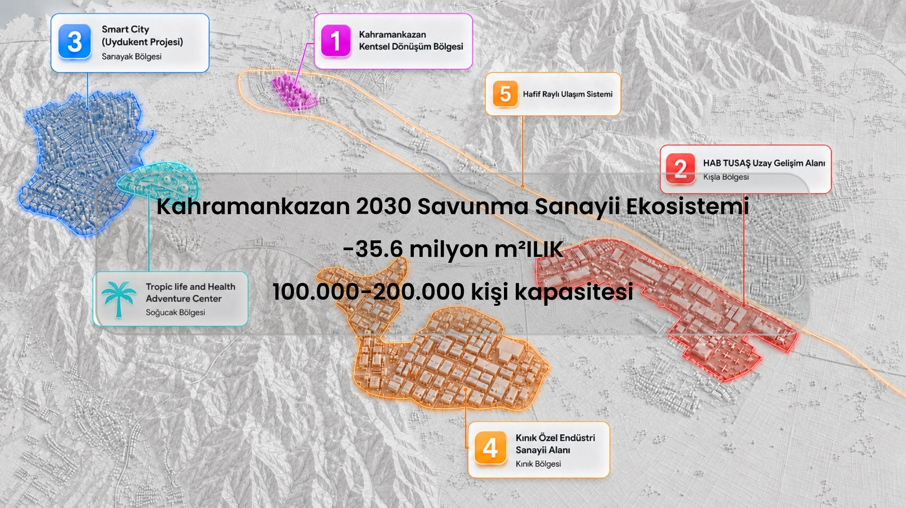
Kahramankazan 2030 ekosistemi
GİRİŞ · EKOSİSTEM
1
Kentsel Dönüşüm Bölgesi
Kahramankazan merkezi
2
HAB Uzay Gelişim Alanı
Kışla Bölgesi
3
Uydukent (bu çalışmanın konusu)
Sarıayak Bölgesi · 51,1 ha
4
Kınık Özel Endüstri Sanayi Alanı
Kınık Bölgesi
5
Hafif raylı ulaşım sistemi
Kahramankazan–Kışla hattı
+
Tropik yaşam ve sağlık merkezi
Soğucak Bölgesi
35,6 mn m² · 100–200 bin kişi
ekosistemin tamamı, diğer projelerle birlikte
Kaynak: proje ekibinin ekosistem görseli (vizyon; teyit edilecek). Uydukent'in kendi programı: 51,1 ha, 2.500 konut, ~7.500 kişi.
Notes:
Uydukent, Kahramankazan için öngörülen 2030 savunma sanayii ekosisteminin yaşam alanı bileşenidir. Ekosistem; ilçe merkezinin kentsel dönüşümü, Kışla'daki HAB uzay gelişim alanı, Kınık özel endüstri sanayi alanı, Soğucak'taki tropik yaşam ve sağlık merkezi ile bunları bağlayan hafif raylı sistemden oluşmaktadır. Ekosistemin tamamı 35,6 milyon metrekare olup diğer projelerle birlikte 100–200 bin kişilik kapasite öngörülmektedir. Uydukent'in kendi programı 51,1 hektar, 2.500 konut ve yaklaşık 7.500 kişidir.

Slide 5
Savunma ve havacılık kümesi rakamlarla
BÖLGE · SAVUNMA VE HAVACILIK KÜMESİ
158,0 bin
119,8 bin
730 ha
2028 sektör istihdam hedefi (Tablo 22)
2026 sektör istihdam hedefi
HAB OSB planlanan alanı
15 bin
150 / 152
~17 bin
HAB OSB istihdam hedefi
HAB OSB'de tahsisli parsel (Ocak 2022)
Ana firma çalışanı (TUSAŞ, Ocak 2024)
12. Kalkınma Planı Tablo 22; 2026 Yıllık Programı s.168; HAB OSB: Savunmasanayist 2022 (ikincil); TUSAŞ beyanı, Ocak 2024 (ikincil).
Notes:
Sektör istihdamının 2022'deki 81,1 bin kişiden 2028'de 158,0 bin kişiye çıkarılması hedeflenmektedir. Kahramankazan'daki kümenin ana firması 2023–2024 beyanlarına göre 13–17 bin kişi istihdam etmekte, bitişikteki HAB OSB için 15 bin kişilik istihdam öngörülmektedir. HAB OSB'nin güncel doluluk ve fiili istihdam verileri bulunamamış olup ilgili kurumlardan teyit edilecektir.

Slide 6
Kahramankazan ilçesi rakamlarla
BÖLGE · İLÇE PROFİLİ
63.143
%1,7–2,1
48
İlçe nüfusu (2025, ADNKS)
Yıllık nüfus artışı (yaklaşık)
Mahalle sayısı
58
547 km²
45 km
Sarıayak Mahallesi nüfusu (2022)
İlçe yüzölçümü (Brifing 2017: 600 km²)
Ankara'ya uzaklık (Brifing 2017)
ATO Rakamlarla Ankara (Nisan 2026, TÜİK ADNKS); Kahramankazan İlçe Tarım Müdürlüğü Brifing 2017; Wikipedia (Sarıayak, 2022).
Notes:
Kahramankazan'ın nüfusu 2023'te 60.804, 2024'te 62.060, 2025'te 63.143 kişidir. Uydukent'in öngörülen yaklaşık 7.500 kişilik nüfusu ilçe nüfusunun önemli bir bölümüne karşılık geldiğinden MPYY nüfus kademesinin ilçe projeksiyonuyla teyidi gerekmektedir. Sarıayak, 2022 verisine göre 58 kişilik küçük bir kırsal mahalledir.

Slide 7
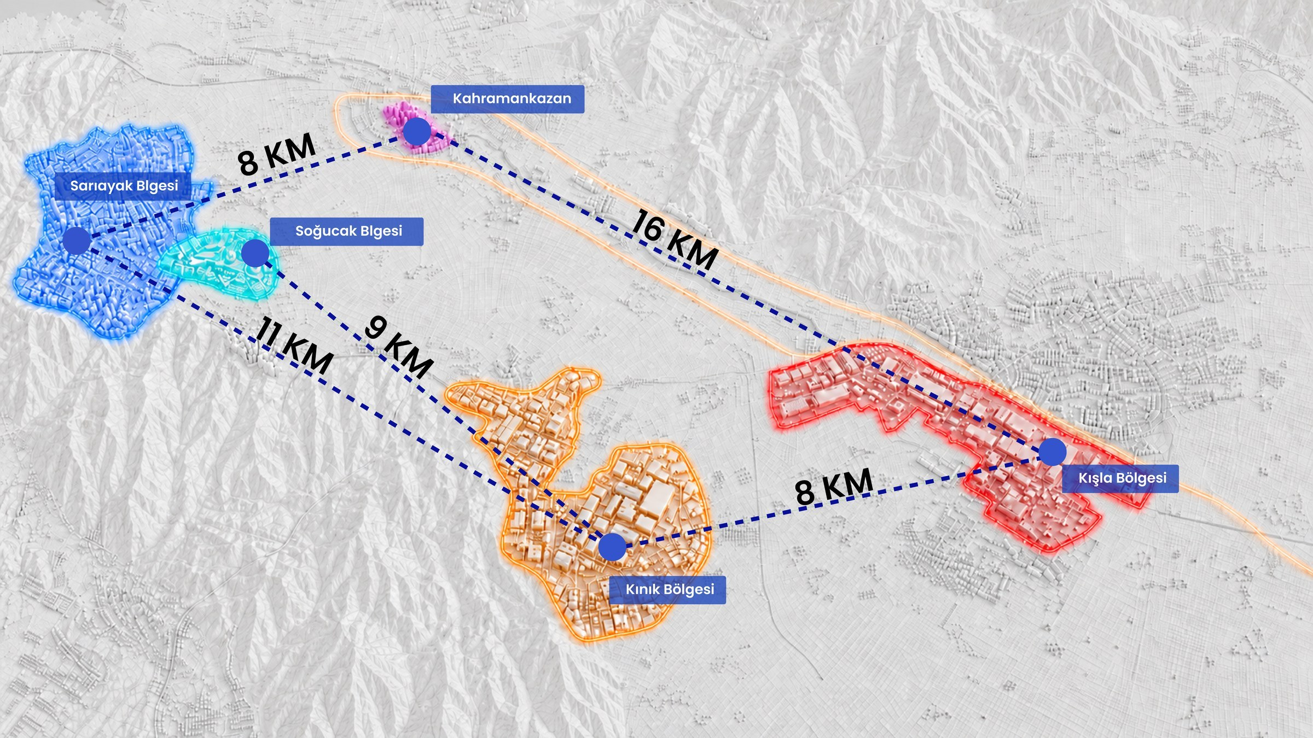
Konum: kent içi trafik koridorunun dışında
YER VE SAHA · KONUM
Uydukent'ten uzaklık (km)
Kahramankazan merkezi
8
Kınık sanayi alanı
11
HAB / Kışla, Kınık üzerinden
19
HAB / Kışla, merkez üzerinden
24
Değerlendirme: yolculuk koridorunun değişmesi
Eryaman'ın TUSAŞ'a kuş uçuşu uzaklığı 11,7 km, Yenikent'in 9,1 km'dir. Uydukent'in katkısı, işe yolculuğun Batıkent–Susuz kesiminden ilçe içi ekspres hatta aktarılmasıdır.
Proje ekibinin bölge görseli; ölçeksiz perspektif, mesafeler görseldeki değerlerdir.
19 ve 24 km, görseldeki iki bacağın toplamıdır (hesap). Kahramankazan–Kışla 16 km değeri, OSM'den hesaplanan 16,9 km ile uyumlu.
Notes:
Uydukent, Kahramankazan merkezine 8, Kınık sanayi alanına 11 kilometre uzaklıktadır; HAB ve Kışla bölgesine Kınık üzerinden yaklaşık 19 kilometredir. Uydukent sanayi bölgelerine en yakın nokta değildir; Eryaman ve Yenikent daha yakındır. Uydukent'in katkısı, işe yolculuğun Ankara'nın en yoğun sabah koridoru olan Batıkent–Susuz kesiminden ilçe içindeki ekspres hatta aktarılmasıdır. Mesafeler proje ekibinin bölge görselinden alınmış olup yol mesafesi mi kuş uçuşu mu olduğu teyit edilecektir.

Slide 8
Alternatif sahaların karşılaştırılması
YER VE SAHA · YER SEÇİMİ
Ölçüt | (A) Bir şey yapmamak | (B) HAB'a bitişik saha | (C) Yenikent | Uydukent (Sarıayak)
Arazi | Yeni arazi yok | Belirsiz; askeri alan ve OSB ile iç içe | Belirsiz, kentsel parseller | 511 bin m², tek malik Hazine
Askeri kısıtlar | Etkilenmez | Yasak bölge içinde, yükseklik sınırı | Sınıra yakın olabilir | HAB'a ~19 km; yasak bölge dışında (teyit)
Sabah piki | Sürer ve büyür | Azalır | Azalır | Azalır: yolculuk koridor değiştirir
Sanayi bölgesine uzaklık | 12–17 km | 5 km'den az | ~9 km | Kınık 11 km, HAB ~19 km
Raylı erişim | Var | Yok | Var (Başkentray) | Planlanan hafif raylı sisteme bağlanır
Kent hizmetleri | Tam | Sıfırdan kurulur | Sincan hizmetleri | İlçe merkezi 8 km
Tesisin büyüme alanı | Korunur | Daralır | Kısmen etkilenir | Korunur
Avantaj
Orta
Zayıf nokta
Uzaklığın telafisi: Uydukent Ekspres ve planlanan hafif raylı sistem.
Notes:
Uydukent üç seçenekle karşılaştırılmıştır: mevcut durumun sürdürülmesi, HAB'a bitişik bir saha ve Yenikent. Uydukent'in güçlü yönleri tek malikli kamu arazisi olması, kamulaştırma gerektirmemesi, askeri yasak bölgenin dışında kalmasının beklenmesi ve stratejik tesisin büyüme alanını korumasıdır. Sanayi bölgelerine uzaklık ve raylı sistemin henüz bulunmaması orta düzeyde değerlendirilmiş olup ekspres hat ve planlanan hafif raylı sistemle telafi edilmesi öngörülmektedir. HAB'a bitişik saha ve Yenikent için arazi mülkiyeti araştırılmamıştır.

Slide 9
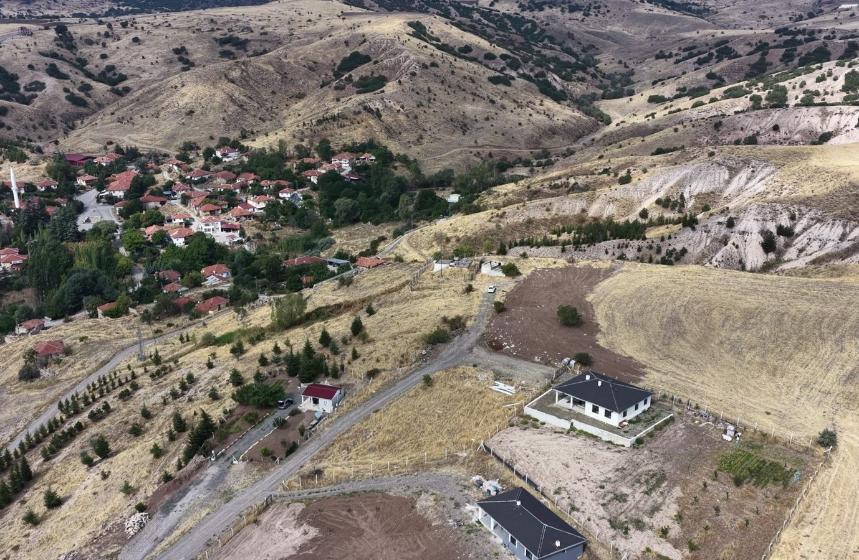
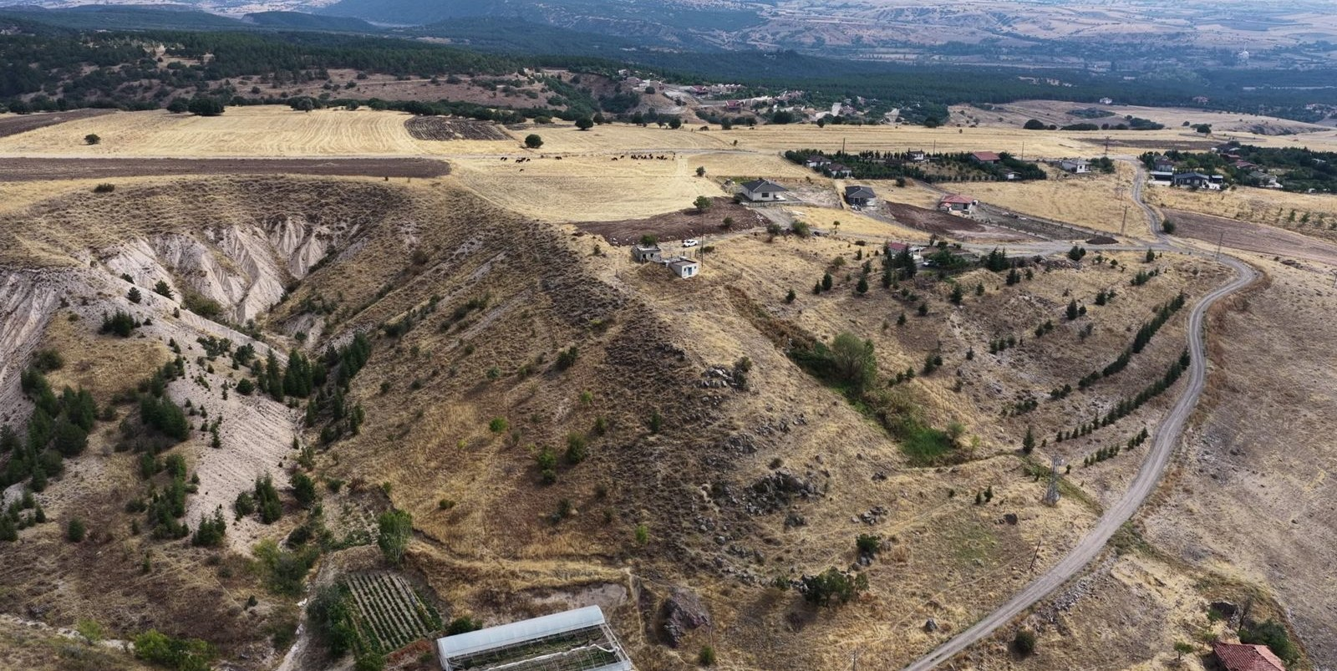
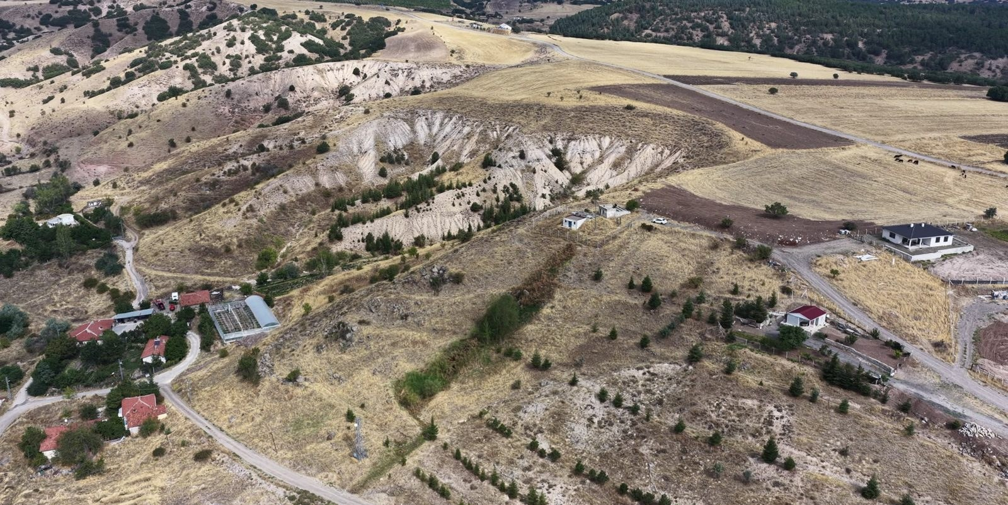
Bölgenin arazi yapısı
YER VE SAHA · BÖLGEDEN GÖRÜNÜM
Yarıntı ve teraslı çam ağaçlandırması
Vadide köy yerleşimi, platoda tarlalar
Yamaç terasları, enerji hattı ve yollar
Drone çekimi: 22 Eylül 2026, Sarıayak bölgesi, proje ekibi. Parsel sınırı işaretli değildir; topoğrafya halihazır haritayla teyit edilecek.
Notes:
Drone görüntüleri Sarıayak bölgesinin arazi yapısını göstermektedir. Tepe üstündeki tarla platoları yapılaşmaya uygun bölümlerdir. Yamaçlarda erozyon yarıntıları ve eşyükselti teraslarına dikilmiş çam ağaçlandırması bulunmaktadır; bu alanların hukuki statüsü teyit edilecektir. Vadilerdeki mevcut köy yerleşimiyle bütünleşik bir tasarım öngörülmektedir. Platolardan ovaya açılan manzara önemli bir değerdir.

Slide 10
Saha bulguları ve yapılacak teyitler
YER VE SAHA · SAHA ANALİZİ
Konu | Bulgu | Değerlendirme | Yapılacak iş
Topoğrafya | Bölgede platolar, dik yamaçlar, yarıntılar | Konut platolara; alanın ~%20'si korunur | Halihazır harita, eğim analizi
Ağaçlandırma | Bölge yamaçlarında teraslı çam dikimi | Statü varsa yapılaşma dışında kalır | 6831 statüsü: Orman İşletme, Milli Emlak
Zemin | Olası jipsli, marnlı birimler (tahmin) | Temel ve altyapı maliyetini etkiler | Zemin etüdü ve jeoteknik rapor
Plan durumu | Ankara ÇDP 2020'de iptal; 2050 planı onaylanmadı | İmar statüsü belirsiz | İmar durumu yazısı (ABB, ÇŞİDB)
Deprem | Akademik çalışma: Kazan için 0,30–0,35 g bandı | Ankara ortalamasının üzerinde olabilir | AFAD sorgusu, TBDY 2018
Altyapı | Enerji hattı, stabilize yollar; kapasite verisi yok | Hat güzergâhı yerleşimi etkiler | ASKİ, Başkent EDAŞ, Başkentgaz görüşü
Uçuş ekseni | HAB'a ~19 km; pist ekseni ilişkisi hesaplanmadı | Gürültü ve algı riski olabilir | Parsel koordinatıyla MSB ve SHGM verisi
Kaynak: bölgedeki drone tespitleri (22 Eylül 2026), ABB jeoloji raporu, akademik olasılıksal tehlike çalışması. Tümü Sarıayak parseli için teyit edilecek.
Notes:
En kritik teyit kalemi, yamaçlardaki teraslı ağaçlandırmanın 6831 sayılı Kanun kapsamındaki statüsüdür; bu alanlar programda zaten korunan yamaç olarak ayrılmıştır. Zemin koşulları jeoteknik etütle belirlenecektir. Ankara'nın üst ölçekli planı iptal edildiğinden imar durumunun kurumlardan yazılı olarak alınması gerekmektedir. Uydukent'in HAB ve Kışla bölgesine yaklaşık 19 kilometre uzaklığı, askeri yasak bölgenin dışında kalmasını olası kılmaktadır; pist ekseni ve gürültü ilişkisi parsel koordinatıyla yeniden hesaplanacaktır.

Slide 11
Plan durumu ve arazi yapısı
SAHA · PLAN VE ARAZİ
1
1/100.000 Ankara ÇDP (2038), Ankara 9. İdare Mahkemesi'nin 28.09.2020 tarihli kararıyla iptal edilmiştir
2
2050 hedefli yeni 1/100.000 ÇDP 31 Ocak 2026'da tanıtılmış, henüz onaylanmamıştır
3
Parselin plan statüsü ve imar durumu ÇŞİDB, ABB ve Kahramankazan Belediyesi'nden yazıyla istenecektir
4
İlçe tarım alanı 270.029,5 da; sulanan alan 29.005 da olup kuru tarım ağırlıklıdır (2017)
5
Büyük Ova Koruma Alanları (Kasım 2024): 19 ilde 28 ova; Ankara'dan Türkhöyük ve Acıkuyu
ÇŞB Ankara plan açıklama raporu (2026-05); Karar, 31.01.2026; İlçe Tarım Brifing 2017; TRT Haber, 15.11.2024. Parsel statüsü teyit edilecek.
Notes:
Ankara'nın üst ölçekli çevre düzeni planı 2020'de iptal edilmiş, 2050 hedefli yeni plan ise henüz onaylanmamıştır. Bu nedenle parselin plan statüsünün ilgili kurumlardan yazılı olarak teyit edilmesi gerekmektedir. Arazinin tarım nitelikli olması hâlinde 5403 sayılı Kanun kapsamında tarım dışı kullanım görüşü gerekebilecektir; parselin arazi kullanım kabiliyeti sınıfı bulunamamıştır.

Slide 12
Deprem, taşkın ve jeoloji
SAHA · DOĞAL RİSKLER
Konu | Bulgu | Durum | Sonraki adım
Deprem | Kazan için 0,30–0,35 g (475 yıl) | Akademik çalışma; teyit edilecek | AFAD TDTH parsel sorgusu
Yakın faylar | KAF ~80–100 km; Tuzgölü ve Keskin | Uzman görüşü (ikincil) | MTA diri fay haritası
Taşkın | Ova Çayı; parsel kaydı bulunamadı | DSİ haritasına erişilemedi | DSİ taşkın ve dere görüşü
Jeoloji | Jipsli Neojen birimleri olasılığı | Hipotez | MTA paftası, jeoteknik etüt
Zemin riski | Şişen kil, jips çözünmesi, sülfat | Genel mühendislik bilgisi | Zemin etüdü ve tasarım önlemi
Heyelan | Ankara 1950–1999: 702 olay, %51 heyelan | İlçe verisi bulunamadı | Mühendislik jeolojisi haritası
Yeraltı suyu | Potansiyelin %75'i ova havzalarında | 2006 DSİ verisi | DSİ kuyu ve seviye verisi
Özmen ve Erkan 2014 (Turkish Journal of Earth Sciences 23(4)); ABB Nazım Plan Doğal Yapı raporu; Gazete Vatan. Parsel için teyit edilecek.
Notes:
Akademik bir olasılıksal çalışma Kazan için 0,30–0,35 g, Çankaya, Sincan ve Yenimahalle için 0,20–0,25 g bandı vermektedir; çalışmadaki Kazan'ın Kahramankazan olduğu teyit edilecektir. Drone görüntülerindeki açık renkli yamaçlar jipsli veya marnlı birimlere benzemekte olup bu husus bir hipotezdir. Tasarım değerleri AFAD parsel sorgusu ve jeoteknik etüt ile belirlenecektir.

Slide 13
İklim, hava kalitesi ve gürültü
SAHA · İKLİM VE ÇEVRE
İklim (ilçe ve Ankara)
Hava kalitesi ve gürültü
Yıllık yağış 350–450 mm; yağış kış ve bahar ağırlıklı; nispi nem yaklaşık %60
Ocak ortalaması ~0,4–0,9 °C; Ağustos ortalaması ~23,6 °C (MGM, teyit edilecek)
Yıl içinde en yüksek ve en düşük sıcaklık arasındaki fark 44,1 °C
Mayıs yağışı ~51–52 mm; iki MGM tablosu arasında fark bulunmaktadır
Hâkim rüzgâr, don ve kar günü ile buharlaşma verileri MGM'den istenecektir
Bölgedeki ses üstü test uçuşları için Ankara Valiliği önceden bildirim yayımlamaktadır
Gürültü konturu ve uçuş koridoru verisi kamuya açık değildir; genel düzeyde talep edilecektir
Sanayi alanlarına ilişkin hava kalitesi ölçümleri ÇŞİDB İl Müdürlüğü'nden istenecektir
Konut tasarımında akustik cephe önlemi varsayılmaktadır (varsayım)
İlçe Tarım Brifing 2017; MGM Ankara il istatistikleri (1927–2025 ve 1991–2020 normalleri); NTV ve CNN Türk (Valilik bildirimi).
Notes:
İlçede iç Anadolu iklimi hâkim olup yazlar sıcak ve kurak, kışlar soğuktur. Göl su bilançosu için kritik olan buharlaşma ve hâkim rüzgâr verileri bulunamamış olup MGM'den talep edilecektir. Gürültü konusunda kamuya açık tek bilgi ses üstü test uçuşu bildirimleridir; bu nedenle konut cephelerinde akustik önlem alınması önerilmektedir.

Slide 14
Topoğrafya ve eğim eşikleri
SAHA · TOPOĞRAFYA
Eğim veya birim | Yapılaşma durumu | Maliyet ve kullanım
%0–10 | Yapılaşmaya elverişli | Olağan maliyet
%10–20 | Ek maliyetle yapılabilir | Kazı-dolgu ve istinat artar
%20–30 | Seki veya ayrık yerleşimle | Yüksek zemin düzenlemesi
%30 üzeri | Genelde yapılaşma dışı | Yeşil kuşak ve ağaçlandırma
Yarıntılar | Yapılaşmaya uygun değil | Doldurulması çok pahalı
Platolar | Konut adaları için uygun | Görece düz tarla platoları
İlçe rakımı | ~890–892 m | Bazı yerlerde 1.350 m
Genel uygulama bilgisi; mevzuatta tek bir azami eğim hükmü bulunamamıştır (teyit edilecek). Drone tespitleri, 22.09.2026; Brifing 2017.
Notes:
Mevzuatta yapılaşabilir azami eğime ilişkin tek bir hüküm bulunamamış olup tablodaki eşikler yaygın uygulama bilgisidir ve teyit edilecektir. Drone görüntüleri sahanın düz olmadığını, tarla platoları, dik yamaçlar ve derin yarıntılardan oluştuğunu göstermektedir. Kesin yapılaşabilir alan, sayısal halihazır harita ve eğim analiziyle belirlenecektir.

Slide 15
Ağaçlandırma alanları ve hukuki statü
SAHA · AĞAÇLANDIRMA
1
Drone görüntülerinde yamaçlardaki eşyükselti teraslarına dikilmiş genç çam sıraları görülmektedir (22.09.2026)
2
Kahramankazan'a ait OGM ağaçlandırma veya erozyon kontrol projesi kaydı bulunamamıştır
3
6831 sayılı Kanun çerçevesinde orman idaresi ağaçlandırma ve erozyon kontrolü yapabilmektedir
4
Ağaçsız orman toprağında 3 ha ve üzeri sahalara bedelsiz izin verilebilmektedir (eski metin, teyit edilecek)
5
Statü bulunması hâlinde bu alanlar yapılaşma dışında kalır; programda 10 ha korunan yamaç ayrılmıştır
Drone tespitleri (22.09.2026); Ağaçlandırma Yönetmeliği; Milli Ağaçlandırma ve Erozyon Kontrolü Seferberliği Yönetmeliği (FAOLEX).
Notes:
Yamaçlardaki teraslı ağaçlandırmanın hukuki statüsü, yapılaşabilir alanı doğrudan etkilediği için fizibilitenin en kritik teyit kalemidir. Alan programında arazinin yaklaşık %20'si, yani 10 hektar, korunan yamaç ve yarıntı olarak ayrılmıştır. Ağaçlandırılmış kısmın net yapılaşma alanından çıkarılması ve gerektiğinde yeniden ağaçlandırma bedelinin fizibiliteye eklenmesi öngörülmektedir. Kayıtlar Orman İşletme Müdürlüğü ve Milli Emlak'tan parsel bazında teyit edilecektir.

Slide 16
Altyapı durumu ve kapasite görüşleri
SAHA · ALTYAPI
1
Kahramankazan'a özgü ASKİ, Başkent EDAŞ ve Başkentgaz kapasite verisi bulunamamıştır
2
ASKİ yaklaşık 500 milyon dolarlık üç proje duyurmuştur; Tatlar atıksu arıtma tesisi bunlardan biridir
3
İvedik arıtma tesisi kapasite sınırındadır; ~560.000 m³/gün kapasite artışı planlanmıştır
4
Sahada enerji nakil hattı direkleri görülmektedir; hat bilgisi Başkent EDAŞ ve TEİAŞ'tan alınacaktır
5
MEB yer seçimine göre okul parselleri yüksek gerilim hattından en az 100 m uzakta olmalıdır
Habertürk ve BloombergHT (ASKİ projeleri); Hürriyet Ankara (İvedik); MEB Kurum Açma Yönetmeliği 24.06.2017 (Takvim); drone tespitleri.
Notes:
Bölgeye özgü altyapı kapasitesi verisi bulunamadığından ASKİ, Başkent EDAŞ ve Başkentgaz'dan resmi kapasite görüşü alınması gerekmektedir. Ankara genelinde atıksu arıtma kapasitesi sınırda olup arıtılmış suyun yeniden kullanımı ASKİ'nin hedefleri arasında yer almaktadır. Sahadaki enerji nakil hattının güzergâhı hem yerleşim düzenini hem de okul yer seçimini etkileyebilecektir.

Slide 17
Drone saha tespitleri
SAHA · DRONE TESPİTLERİ
Tespit | Gözlem | Program etkisi
Topoğrafya | Platolar, dik yamaçlar, derin yarıntılar | Düz ova varsayımı geçersiz
Yapılaşma | Tepe üstünde buğday platoları | Konut adaları platolarda
Ağaçlandırma | Teraslarda genç çam sıraları | 10 ha korunan yamaç
Zemin | Açık renkli, çıplak, oyulmuş yamaçlar | Jeoteknik etüt zorunlu
Mevcut yerleşim | Vadide eski köy, yeni evler, seralar | Köyle bağlantılı tasarım
Altyapı izleri | Enerji nakil hattı, stabilize yollar | Hat güzergâhı teyit edilecek
Su toplama | Yarıntı ve vadi yağmur suyunu topluyor | Göl girişinde çökeltim havuzu
Proje ekibi drone çekimi, 22 Eylül 2026 sabahı, 2 dk 19 sn, 4K; 28 kare. Parsel sınırı işaretli değildir; tespitler teyit edilecektir.
Notes:
Drone çekimi 22 Eylül 2026 sabahı yapılmış ve videodan beş saniyede bir kare alınmıştır. Parsel sınırı elde bulunmadığından tespitler görüntülenen bölge için geçerlidir. Platolar yerleşime, yamaç ve yarıntılar ise yeşil kuşak, yürüyüş parkuru ve seyir noktalarına ayrılmaktadır; platolardan ovaya açılan geniş manzara konut adalarının yönlendirilmesinde değerlendirilecektir.

Slide 18
Üst ölçekli politika belgeleriyle uyum
YER VE SAHA · POLİTİKA UYUMU
Belge | Madde ve hedef | Uydukent'teki karşılığı
12. Kalkınma Planı (2024–2028) | m. 520.3, Tablo 22: istihdam 81,1 → 158 bin | Nitelikli personelin bölgede yerleşmesi
 | m. 430 | Sanayi yatırım yeri ile yaşam alanı erişimi
 | m. 850, 853.2, 857 | Akıllı, yeşil, dirençli, mahalle kültürlü yerleşim
 | m. 884.2, 885 | Yerleşim ile toplu taşımanın birlikte planlanması
 | m. 880.5, 881–882 | Sıfır atık, yağmur suyu hasadı (göl ve peyzaj)
2026 Yıllık Program | 853.2, 885.4 | Akıllı şehir öğeleri; Akıllı Ulaşım Eylem Planı 2025–2030
SSB Stratejik Planı 2024–2028 | H3.5; s. 46 tehdit tespiti | Deneyimli personeli sektörde tutmak
2030 Ulusal Akıllı Şehirler Stratejisi | Veri yönetimi, dijital güvenlik | Akıllı yaşam alanı ve veri güvenliği
Kaynak: 12. Kalkınma Planı; 2026 Cumhurbaşkanlığı Yıllık Programı; SSB Stratejik Planı 2024–2028. Akıllı şehirler stratejisindeki eylem numarası teyit edilecek.
Notes:
Proje, beş üst ölçekli politika belgesiyle doğrudan uyumludur. En güçlü bağ, 12. Kalkınma Planı'nın savunma sanayii istihdam hedefi ile SSB Stratejik Planı'nın insan kaynağı tespitidir. Yerleşim ile toplu taşımanın birlikte planlanması, akıllı ve yeşil yerleşim ve sıfır atık ilkeleri de plan maddeleri arasındadır. Akıllı şehirler stratejisindeki ilgili eylem numarası teyit edilecektir.

Slide 19
On İkinci Kalkınma Planı ile uyum
POLİTİKA · KALKINMA PLANI
Madde | Plan hükmü | Uydukent ile ilişki
520.3 | Savunma için nitelikli insan kaynağı | Nitelikli personelin bölgede yerleşmesi
430 | Yatırım yerlerinin yaşam alanına erişimi | Sanayi alanlarına yakın yaşam alanı
850, 853.2, 857 | Akıllı, yeşil ve dirençli yerleşim | Akıllı şehir katmanı, mahalle kültürü
373, 862, 862.4 | Konut arzı; veriye dayalı talep analizi | 2.500 konutluk arz; ön talep anketi
884.2, 885 | Mekânsal plan ile ulaşım bütünlüğü | Uydukent Ekspres, yürünebilir mahalle
891.1 | Ankara–Konya–Mersin savunma sanayii | Ankara savunma kümesine destek
880.5, 881–882 | Sıfır atık, yağmur suyu hasadı, gri su | Göl ve peyzajda hasat ve gri su
On İkinci Kalkınma Planı 2024–2028 (SBB, Aralık 2023), s.67–225; madde metinleri resmi PDF ile karşılaştırılacaktır.
Notes:
Proje, On İkinci Kalkınma Planı'nın yedi ayrı hükmüyle doğrudan ilişkilendirilebilmektedir. En güçlü dayanaklar, nitelikli insan kaynağına ilişkin 520.3 numaralı tedbir ile sanayi yatırım yerlerinin yaşam alanlarına erişilebilirlik gözetilerek geliştirilmesini öngören 430. maddedir. Planda savunma çalışanlarına konut sağlanmasına ilişkin ayrı bir madde bulunmamakta olup uyum dolaylı ancak güçlü biçimde kurulmaktadır.

Slide 20
Yıllık Program ve SSB Stratejik Planı
POLİTİKA · YILLIK PROGRAM VE SSB
2026 Cumhurbaşkanlığı Yıllık Programı
SSB Stratejik Planı 2024–2028
Tedbir 520.3: Savunma Kariyer Platformu, ELMAS Programı ve sektörde insan kaynağı ihtiyaç analizleri
Sektör istihdamı: 99,0 bin (2024), 108,9 bin (2025 tahmini), 119,8 bin kişi (2026 hedefi)
2026 hedefleri: yerlilik %83, ihracat 8,0 milyar $, ciro 20,0 milyar $
Tedbir 862.1: Sosyal Konut Projesi kapsamında 100 bin konut üretimine başlanması
Tedbir 853.2 akıllı ve yeşil şehir öğeleri; 885.4 Akıllı Ulaşım Sistemleri 2025–2030 Eylem Planı
Hedef H3.5: nitelikli insan kaynağının sektöre ilgisinin artırılması
Strateji: deneyimli insan kaynağının sektöre kazandırılması için politikalar geliştirilmesi
Tehdit (s.46): yurt dışına veya farklı sektörlere geçişle kazanılmış tecrübenin kaybı
Zayıf yön: kariyer planlaması ve yetenek yönetimine dayalı İK politikasının geliştirilememesi
Göstergeler: istihdam programlarıyla yerleştirilen genç sayısı ve staj sağlanan öğrenci sayısı
2026 Yıllık Programı (RG 30.10.2025, Mükerrer 33062), s.166–168; SSB 2024–2028 Stratejik Planı, s.46 ve s.92–93; tablo değerleri teyit edilecek.
Notes:
2026 Yıllık Programı, savunma sanayiinde insan kaynağına yönelik çok sayıda alt tedbir ve 2026 yılı için 119,8 bin kişilik istihdam hedefi içermektedir. SSB Stratejik Planı ise deneyimli personelin yurt dışına veya başka sektörlere geçişini resmi bir tehdit olarak tanımlamaktadır. Uydukent, bu tehdide karşı yaşam kalitesi boyutunda bir tedbir olarak önerilmektedir. Yıllık Program'da savunma çalışanlarının konutuna ilişkin ayrı bir tedbir bulunmamaktadır.

Slide 21

Ulaşım ve işe erişim uygulamaları
DÜNYADAN UYGULAMALAR
San Francisco Körfezi, ABD · 2014
Güney San Francisco, ABD · 2013
Stanford, ABD · 2000–2024
İşveren servis ağları
Genentech gRide programı
Net yeni yolculuk yok ilkesi
35 işletmeci ve sponsor; 765 servis aracıyla yılda 9,6 milyon biniş
Yalnız sürücü payı %74 iken katılım ilk 8 ayda %25; kent %30 mod değişimi şart koştu
Kullanım izni koşuluyla yalnız sürücü payı %67'den (2003) %38'e (2024) indi
Servis durakları kamu düzenlemesine bağlanmalıdır
Ölçülebilir hedef ve bağımsız izleme konmalıdır
İzne bağlı hedef gönüllü programdan güçlüdür
San Francisco Yarımadası, ABD · 2024–2025
Ottawa, Kanada · 2019
Caltrain elektrifikasyonu
Transitway'den hafif raylıya
Elektrifikasyon sonrası yolcu FY2025'te 9,1 milyona ulaştı (+%57); kapasite +%30
Merkezde ~180 otobüs/saate ulaşan yol raylıya çevrildi; tek hat dönüşümü 540 milyon $
Hizmet kalitesi yolcu talebini belirgin artırır
Otobüs koridoru baştan raylı standardında ayrılmalı
Kaynak: araştırma notları (kurum, akademik ve basın kaynakları). Örnek fotoğrafları telif nedeniyle kullanılmamıştır.
Notes:
Ulaşım ve işe erişim uygulamaları. San Francisco Körfezi, ABD (2014): 35 işletmeci ve sponsor; 765 servis aracıyla yılda 9,6 milyon biniş Uydukent için çıkarım: Servis durakları kamu düzenlemesine bağlanmalıdır Güney San Francisco, ABD (2013): Yalnız sürücü payı %74 iken katılım ilk 8 ayda %25; kent %30 mod değişimi şart koştu Uydukent için çıkarım: Ölçülebilir hedef ve bağımsız izleme konmalıdır Stanford, ABD (2000–2024): Kullanım izni koşuluyla yalnız sürücü payı %67'den (2003) %38'e (2024) indi Uydukent için çıkarım: İzne bağlı hedef gönüllü programdan güçlüdür San Francisco Yarımadası, ABD (2024–2025): Elektrifikasyon sonrası yolcu FY2025'te 9,1 milyona ulaştı (+%57); kapasite +%30 Uydukent için çıkarım: Hizmet kalitesi yolcu talebini belirgin artırır Ottawa, Kanada (2019): Merkezde ~180 otobüs/saate ulaşan yol raylıya çevrildi; tek hat dönüşümü 540 milyon $ Uydukent için çıkarım: Otobüs koridoru baştan raylı standardında ayrılmalı

Slide 22

Havacılık ve teknoloji kümelerinden uygulamalar
DÜNYADAN UYGULAMALAR
Toulouse, Fransa · 2028 (hedef)
Toulouse, Fransa · 2021
Everett, ABD · 2019
Toulouse Aerospace Express
COMMUTE ortak mobilite planı
Swift Green Line BRT
Fabrikalardan geçen ~27 km, 21 istasyonlu metro; 2,7 milyar €; açılış 2028'e kaydı
~71.000 işlik bölgede %65 bireysel araç; ortak araç payı hedefi %3'ten %10'a
73 milyon $'lık BRT fabrika yakınına ulaştı; 12.000 çalışan Swift hatları boyunca yaşıyor
Raylı hat gecikebilir; ilk gün otobüs hazır olmalı
Firmalar arası ortak mobilite planı kurulmalıdır
BRT güzergâhı çalışan konutlarıyla eşleşmelidir
Hamburg, Almanya · 2026
Sacheon, Güney Kore · 2024
Bengaluru, Hindistan · 2025
Finkenwerder feribot hattı 62
Havacılık yakınsama kenti
Yellow Line metrosu
Fabrika iskelesi olan kamu feribotu hafta içi 06:45–22:15 arası ~15 dk aralıkla işliyor
5.222 çalışanlı havacılık firması çevresinde 2030'a dek 257.000 yeni sakin hedefi
Electronic City hattı (19,15 km) günde 60–80 bin yolcu taşıdı; ilk tahmin 25–30 bin idi
Tarifeli kamu hattına işyeri durağı eklenebilir
Plan aşamasındadır; kanıtlanmış başarı sayılmamalı
Gecikmiş raylı sistem birikmiş talep yaratır
Kaynak: araştırma notları (kurum, akademik ve basın kaynakları). Örnek fotoğrafları telif nedeniyle kullanılmamıştır.
Notes:
Havacılık ve teknoloji kümelerinden uygulamalar. Toulouse, Fransa (2028 (hedef)): Fabrikalardan geçen ~27 km, 21 istasyonlu metro; 2,7 milyar €; açılış 2028'e kaydı Uydukent için çıkarım: Raylı hat gecikebilir; ilk gün otobüs hazır olmalı Toulouse, Fransa (2021): ~71.000 işlik bölgede %65 bireysel araç; ortak araç payı hedefi %3'ten %10'a Uydukent için çıkarım: Firmalar arası ortak mobilite planı kurulmalıdır Everett, ABD (2019): 73 milyon $'lık BRT fabrika yakınına ulaştı; 12.000 çalışan Swift hatları boyunca yaşıyor Uydukent için çıkarım: BRT güzergâhı çalışan konutlarıyla eşleşmelidir Hamburg, Almanya (2026): Fabrika iskelesi olan kamu feribotu hafta içi 06:45–22:15 arası ~15 dk aralıkla işliyor Uydukent için çıkarım: Tarifeli kamu hattına işyeri durağı eklenebilir Sacheon, Güney Kore (2024): 5.222 çalışanlı havacılık firması çevresinde 2030'a dek 257.000 yeni sakin hedefi Uydukent için çıkarım: Plan aşamasındadır; kanıtlanmış başarı sayılmamalı Bengaluru, Hindistan (2025): Electronic City hattı (19,15 km) günde 60–80 bin yolcu taşıdı; ilk tahmin 25–30 bin idi Uydukent için çıkarım: Gecikmiş raylı sistem birikmiş talep yaratır

Slide 23

Planlı kentler ve bilim kentleri
DÜNYADAN UYGULAMALAR
Tsukuba, Japonya · 1963–2005
Sejong, Güney Kore · 2020–2024
The Woodlands, ABD · 1974–2020
Tsukuba Bilim Kenti
Sejong idari kenti
The Woodlands
Araca göre tasarlanan kente raylı hat 2005'te geldi; nüfus 2020'de 241.656
Toplu taşıma hedefi %70 iken 2020'de araç %45,4, otobüs %7,3; ticari boşluk %25,7
114.436 kişilik kentte 151 park; tüm sakinler bir parka 10 dakika yürüme mesafesinde
Hızlı bağlantı ve kentsel yaşam baştan kurulmalıdır
Mahalle ticareti ve fiilî kullanım planlanmalıdır
Park ağı yürüme mesafesi esasına göre kurulmalıdır
Wolfsburg, Almanya · 1938–2025
Novosibirsk, Rusya · 1958
Wolfsburg
Akademgorodok
Nüfus 1973'te 131.971 ile zirveye ulaştı; 2025'te 129.813 ile durağan kaldı
7 yılda 20 enstitü kuruldu; bilim insanları yaklaşık 40 sosyal kulüp oluşturdu
Tek işverene bağımlılık ikinci bir istihdam odağı ister
Kulüp ve kültür altyapısı topluluğu kurar
Kaynak: araştırma notları (kurum, akademik ve basın kaynakları). Örnek fotoğrafları telif nedeniyle kullanılmamıştır.
Notes:
Planlı kentler ve bilim kentleri. Tsukuba, Japonya (1963–2005): Araca göre tasarlanan kente raylı hat 2005'te geldi; nüfus 2020'de 241.656 Uydukent için çıkarım: Hızlı bağlantı ve kentsel yaşam baştan kurulmalıdır Sejong, Güney Kore (2020–2024): Toplu taşıma hedefi %70 iken 2020'de araç %45,4, otobüs %7,3; ticari boşluk %25,7 Uydukent için çıkarım: Mahalle ticareti ve fiilî kullanım planlanmalıdır The Woodlands, ABD (1974–2020): 114.436 kişilik kentte 151 park; tüm sakinler bir parka 10 dakika yürüme mesafesinde Uydukent için çıkarım: Park ağı yürüme mesafesi esasına göre kurulmalıdır Wolfsburg, Almanya (1938–2025): Nüfus 1973'te 131.971 ile zirveye ulaştı; 2025'te 129.813 ile durağan kaldı Uydukent için çıkarım: Tek işverene bağımlılık ikinci bir istihdam odağı ister Novosibirsk, Rusya (1958): 7 yılda 20 enstitü kuruldu; bilim insanları yaklaşık 40 sosyal kulüp oluşturdu Uydukent için çıkarım: Kulüp ve kültür altyapısı topluluğu kurar

Slide 24

Eğitim uygulamaları
DÜNYADAN UYGULAMALAR
São José dos Campos, Brezilya · 2002–
Everett, ABD · 2012–2017
Orlando, ABD · 2015–2017
Colégios Embraer
Boeing STEM ortaklıkları
Lake Nona okulları
Tam gün lise programında yılda 720 genç; %80'i tam burslu; 5.500'ü aşkın mezun
Üniversite kampüsüne 250.000 USD ve üretim laboratuvarı; K-12'ye 6 milyon USD
786 öğrenci kapasiteli Eagle Creek İlkokulu'nda öğrenci sayısı ~1.000'e ulaştı
Sanayi destekli okul bölgeye de açık olabilir
Okul ortaklığı laboratuvar ve mentorlukla kurulur
Okul kapasitesi modüler ve genişletilebilir olmalı
Sejong, Güney Kore · 2020
Konya, Türkiye · 2021
Kamu anaokulu ve aile politikası
ASELSAN Konya MTAL
Anaokullarının %96,7'si devlet okulu; doğurganlık hızı 1,28 (Seul 0,64)
170 öğrenci; sınavda ilk %1'den öğrenci; atölye ve bilgisayar laboratuvarını firma donattı
Erişilebilir kamu anaokulu aileleri yerleşime bağlar
Firma–MEB protokolüyle staj, burs ve atölye sağlanır
Kaynak: araştırma notları (kurum, akademik ve basın kaynakları). Örnek fotoğrafları telif nedeniyle kullanılmamıştır.
Notes:
Eğitim uygulamaları. São José dos Campos, Brezilya (2002–): Tam gün lise programında yılda 720 genç; %80'i tam burslu; 5.500'ü aşkın mezun Uydukent için çıkarım: Sanayi destekli okul bölgeye de açık olabilir Everett, ABD (2012–2017): Üniversite kampüsüne 250.000 USD ve üretim laboratuvarı; K-12'ye 6 milyon USD Uydukent için çıkarım: Okul ortaklığı laboratuvar ve mentorlukla kurulur Orlando, ABD (2015–2017): 786 öğrenci kapasiteli Eagle Creek İlkokulu'nda öğrenci sayısı ~1.000'e ulaştı Uydukent için çıkarım: Okul kapasitesi modüler ve genişletilebilir olmalı Sejong, Güney Kore (2020): Anaokullarının %96,7'si devlet okulu; doğurganlık hızı 1,28 (Seul 0,64) Uydukent için çıkarım: Erişilebilir kamu anaokulu aileleri yerleşime bağlar Konya, Türkiye (2021): 170 öğrenci; sınavda ilk %1'den öğrenci; atölye ve bilgisayar laboratuvarını firma donattı Uydukent için çıkarım: Firma–MEB protokolüyle staj, burs ve atölye sağlanır

Slide 25

Sağlık, sosyal yaşam ve göl yönetimi
DÜNYADAN UYGULAMALAR
Sejong, Güney Kore · 2024
Orlando, ABD · 2012
Helsinki, Finlandiya · 2024
Tek acil tıp merkezi
Nemours Çocuk Hastanesi
Oodi Merkez Kütüphanesi
Şehrin tek acil merkezi 1 Eylül 2024'te gece yetişkin hizmetini durdurdu
397 milyon USD'lik hastane 95 yatakla açıldı; birinci basamak merkezi ayrıca kuruldu
Oodi ilk yılında 2.877.560 ziyaret aldı; kent kütüphaneleri 2024'te 9,2 milyon ziyaret
Acil erişim için bölgesel yedek ağ güvenceye alınmalı
Birinci basamak yerleşimde, hastane bölgede kurgulanır
Kütüphane mahallenin buluşma mekânı olarak tasarlanmalı
Canberra, Avustralya · 1974
Milton Keynes, Birleşik Krallık · 1970'ler
Irvine, ABD · 2025
Lake Ginninderra
Willen Lake
Woodbridge gölleri
105 ha'lık göl çökeltme havuzu olarak tasarlandı; girişinde arıtma sulak alanı var
~40 ha dengeleme gölünü bir vakıf işletiyor; yılda 1 milyonu aşkın ziyaretçi (beyan)
İki yapay gölü sakin derneği işletiyor; örnek ilanda aidat aylık 157 USD
Göl girişinde çökeltim ve arıtma bandı gerekir
Göl ve park işletimi bağımsız bir yapıya verilebilir
Göl bakımı sakin aidatıyla sürdürülebilir
Kaynak: araştırma notları (kurum, akademik ve basın kaynakları). Örnek fotoğrafları telif nedeniyle kullanılmamıştır.
Notes:
Sağlık, sosyal yaşam ve göl yönetimi. Sejong, Güney Kore (2024): Şehrin tek acil merkezi 1 Eylül 2024'te gece yetişkin hizmetini durdurdu Uydukent için çıkarım: Acil erişim için bölgesel yedek ağ güvenceye alınmalı Orlando, ABD (2012): 397 milyon USD'lik hastane 95 yatakla açıldı; birinci basamak merkezi ayrıca kuruldu Uydukent için çıkarım: Birinci basamak yerleşimde, hastane bölgede kurgulanır Helsinki, Finlandiya (2024): Oodi ilk yılında 2.877.560 ziyaret aldı; kent kütüphaneleri 2024'te 9,2 milyon ziyaret Uydukent için çıkarım: Kütüphane mahallenin buluşma mekânı olarak tasarlanmalı Canberra, Avustralya (1974): 105 ha'lık göl çökeltme havuzu olarak tasarlandı; girişinde arıtma sulak alanı var Uydukent için çıkarım: Göl girişinde çökeltim ve arıtma bandı gerekir Milton Keynes, Birleşik Krallık (1970'ler): ~40 ha dengeleme gölünü bir vakıf işletiyor; yılda 1 milyonu aşkın ziyaretçi (beyan) Uydukent için çıkarım: Göl ve park işletimi bağımsız bir yapıya verilebilir Irvine, ABD (2025): İki yapay gölü sakin derneği işletiyor; örnek ilanda aidat aylık 157 USD Uydukent için çıkarım: Göl bakımı sakin aidatıyla sürdürülebilir

Slide 26

Akıllı şehir ve master plan uygulamaları
DÜNYADAN UYGULAMALAR
Fujisawa, Japonya · 2011
Kashiwa, Japonya · 2005–2016
Susono, Japonya · 2024
Fujisawa Sustainable Smart Town
Kashiwa-no-ha Akıllı Şehri
Toyota Woven City
19 ha eski fabrika arsasında 1.000 hane hedefi; 742 milyon USD; karbonda %70 azaltım
~273 ha alan 2005'te raylı istasyonla başladı; 2016'da yaklaşık 5.000 sakin
Faz 1 yaklaşık 50.000 m²'de ~360 sakin; tüm planda ~70,8 ha ve ~2.000 sakin
Hizmetler yönetim şirketi ve sakin komitesiyle yürür
Akıllı şehir bir ulaşım çıpasıyla başlatılmalıdır
Aşamalı açılış ilk sakinlerle test edilmelidir
Incheon, Güney Kore · ~2020
Abu Dabi, BAE · 2023
Stokholm, İsveç · 2008
Songdo Uluslararası İş Bölgesi
Masdar City
Hammarby Sjöstad
Hedef nüfus 256.611; JLL'ye göre ~106.000 sakin; Seul'e 60 dakikayı aşan ulaşım
Başlangıçtaki 50.000 sakin hedefine karşı ~5.000 sakin; 2030 hedefi 40.000
Bina kaynaklı sera gazı 1990 tabanının %40–46 altında; enerji hedefleri tutmadı
İş-konut dengesi ve ulaşım olmadan doluluk gecikir
Gerçekçi nüfus hedefi ve fazlama gerekir
İzlenemeyen sürdürülebilirlik hedefi konmamalıdır
Kaynak: araştırma notları (kurum, akademik ve basın kaynakları). Örnek fotoğrafları telif nedeniyle kullanılmamıştır.
Notes:
Akıllı şehir ve master plan uygulamaları. Fujisawa, Japonya (2011): 19 ha eski fabrika arsasında 1.000 hane hedefi; 742 milyon USD; karbonda %70 azaltım Uydukent için çıkarım: Hizmetler yönetim şirketi ve sakin komitesiyle yürür Kashiwa, Japonya (2005–2016): ~273 ha alan 2005'te raylı istasyonla başladı; 2016'da yaklaşık 5.000 sakin Uydukent için çıkarım: Akıllı şehir bir ulaşım çıpasıyla başlatılmalıdır Susono, Japonya (2024): Faz 1 yaklaşık 50.000 m²'de ~360 sakin; tüm planda ~70,8 ha ve ~2.000 sakin Uydukent için çıkarım: Aşamalı açılış ilk sakinlerle test edilmelidir Incheon, Güney Kore (~2020): Hedef nüfus 256.611; JLL'ye göre ~106.000 sakin; Seul'e 60 dakikayı aşan ulaşım Uydukent için çıkarım: İş-konut dengesi ve ulaşım olmadan doluluk gecikir Abu Dabi, BAE (2023): Başlangıçtaki 50.000 sakin hedefine karşı ~5.000 sakin; 2030 hedefi 40.000 Uydukent için çıkarım: Gerçekçi nüfus hedefi ve fazlama gerekir Stokholm, İsveç (2008): Bina kaynaklı sera gazı 1990 tabanının %40–46 altında; enerji hedefleri tutmadı Uydukent için çıkarım: İzlenemeyen sürdürülebilirlik hedefi konmamalıdır

Slide 27

Türkiye'den uygulamalar
DÜNYADAN UYGULAMALAR
Ankara, Türkiye · 1983–1997
Ereğli, Türkiye · 1962–1965
Kırıkkale, Türkiye · 1935–2023
Batıkent
Erdemir lojmanları
Kırıkkale sanayi kenti
516 konutla başlayan yerleşim 50.000 konuta ulaştı; metro 1997'de geldi
Ulusal yarışmayla tasarlanan ilk prefabrik konut adaları; 2019'dan itibaren satıldı
Nüfus 1935'te 4.599 iken 2023'te 283.053; ekonomi zamanla hizmetlere kaydı
Raylı bağlantı yerleşimle eşzamanlı planlanmalıdır
İşverene bağlı konut stoku politikayla kaybolabilir
İkinci bir kent işlevi dayanıklılık sağlar
Eskişehir, Türkiye · 2008
Ankara, Türkiye · 2021
Gölbaşı, Ankara · 2011
Sazova Bilim Kültür ve Sanat Parkı
AKM Millet Bahçesi
Mogan Gölü
~400 dönümlük parkta ~2,5 ha gölet; hafta sonu 5–6 bin ziyaretçi
~70 ha'lık bahçe açılışından sonraki 4 günde 200 bin ziyaretçi ağırladı
2011 tezinde atıksu ve tarımsal akış nedeniyle azot ve fosfor sınırları aşıldı
Küçük gölet bilim ve çocuk programıyla canlanır
Ankara'da ücretsiz büyük park talebi yüksektir
Gölde nütrient kontrolü baştan tasarlanmalıdır
Kaynak: araştırma notları (kurum, akademik ve basın kaynakları). Örnek fotoğrafları telif nedeniyle kullanılmamıştır.
Notes:
Türkiye'den uygulamalar. Ankara, Türkiye (1983–1997): 516 konutla başlayan yerleşim 50.000 konuta ulaştı; metro 1997'de geldi Uydukent için çıkarım: Raylı bağlantı yerleşimle eşzamanlı planlanmalıdır Ereğli, Türkiye (1962–1965): Ulusal yarışmayla tasarlanan ilk prefabrik konut adaları; 2019'dan itibaren satıldı Uydukent için çıkarım: İşverene bağlı konut stoku politikayla kaybolabilir Kırıkkale, Türkiye (1935–2023): Nüfus 1935'te 4.599 iken 2023'te 283.053; ekonomi zamanla hizmetlere kaydı Uydukent için çıkarım: İkinci bir kent işlevi dayanıklılık sağlar Eskişehir, Türkiye (2008): ~400 dönümlük parkta ~2,5 ha gölet; hafta sonu 5–6 bin ziyaretçi Uydukent için çıkarım: Küçük gölet bilim ve çocuk programıyla canlanır Ankara, Türkiye (2021): ~70 ha'lık bahçe açılışından sonraki 4 günde 200 bin ziyaretçi ağırladı Uydukent için çıkarım: Ankara'da ücretsiz büyük park talebi yüksektir Gölbaşı, Ankara (2011): 2011 tezinde atıksu ve tarımsal akış nedeniyle azot ve fosfor sınırları aşıldı Uydukent için çıkarım: Gölde nütrient kontrolü baştan tasarlanmalıdır

Slide 28
Önerilen alan programı: 2.500 konut
YAŞAM ALANI · ALAN PROGRAMI
13,1 ha
2,29
net konut alanı
net emsal
49
24,7 m²
konut/ha (brüt)
kişi başı yeşil alan
Senaryo | 2.000 | 2.500 | 3.000
Nüfus | 6.000 | 7.500 | 9.000
Net emsal | 1,60 | 2,29 | 3,21
Kişi başı yeşil (m²) | 30,3 | 24,7 | 20,9
Varsayımlar: hane 3,0 kişi; konut başına 120 m² brüt inşaat; donatılar MPYY Ek-2. Karşılaştırma: TAI Ankara Lodgings brüt ~37,5 konut/ha.
Notes:
Üç senaryo değerlendirilmiştir: 2.000, 2.500 ve 3.000 konut. Önerilen senaryo 2.500 konut ve yaklaşık 7.500 kişidir. Arazinin yaklaşık beşte biri korunan yamaç olarak ayrılmış, net konut alanı 13,1 hektar olarak hesaplanmıştır. Donatı alanları Mekânsal Planlar Yapım Yönetmeliği Ek-2 standartlarına göre ihtiyatlı kademeden belirlenmiştir. Brüt yoğunluk hektar başına 49 konuttur; TAI Ankara Lodgings projesinde bu değer 37,5'tir.

Slide 29
Alan programı senaryoları
PROGRAM · SENARYOLAR
Gösterge | 2.000 konut | 2.500 konut | 3.000 konut
Nüfus (kişi) | 6.000 | 7.500 | 9.000
Net konut alanı (ha) | 15,0 | 13,1 | 11,2
Konut inşaat alanı (m²) | 240.000 | 300.000 | 360.000
Net konut adasında emsal | 1,60 | 2,29 | 3,21
Net yoğunluk (konut/ha) | 133 | 191 | 268
Brüt yoğunluk (konut/ha) | 39 | 49 | 59
Kişi başı yeşil alan (m²) | 30,3 | 24,7 | 20,9
Koordinatör hesabı, alan programı (23.10.2026); hane 3,0 kişi ve konut başına brüt 120 m² varsayımı; 10 ha korunan yamaç.
Notes:
Üç senaryo, aynı 51,1 hektarlık brüt alan ve 10 hektarlık korunan yamaç varsayımıyla hesaplanmıştır. 2.500 konutluk senaryo, 2,29 emsal ve kişi başı 24,7 m² yeşil alanla yoğunluk ile yaşam kalitesi arasında denge sağladığından önerilmektedir. Konut yoğunluğu, yamaçların payı topoğrafik haritayla kesinleştiğinde yeniden hesaplanacaktır.

Slide 30
MPYY Ek-2 donatı standartları
PROGRAM · DONATI STANDARTLARI
Donatı | m²/kişi | Asgari birim alan | Uydukent
Eğitim | 6,5 | İlkokul 5.000–8.000 m² | 4,88 ha
Sağlık | 1,5 | ASM 750–2.000 m² | 1,12 ha
Sosyal ve kültürel | 1,0 | — | 0,75 ha
İbadet | 0,5 | Küçük 1.000 m², orta 2.500 m² | 0,38 ha
Teknik altyapı | 1,25 | Yol ve otopark hariç | 0,94 ha
Açık ve yeşil alan | 10,0 | Park, meydan, semt spor alanı | 24,7 m²/kişi
Yürüme mesafesi | — | İlkokul ~500 m, ortaokul ~1.000 m | En uzak konut ~500 m
MPYY Ek-2 (RG 17.05.2017, sayı 30069), 75.001–150.000 kademesi (ihtiyatlı seçim); MPYY md. 12; alan programı hesabı.
Notes:
Donatı alanları, ihtiyatlı bir seçimle MPYY Ek-2'nin 75.001–150.000 nüfus kademesindeki kişi başı değerlerle hesaplanmıştır. Eğitim için öngörülen 6,5 m², anaokulu 0,5, ilkokul 2, ortaokul 2 ve lise grubu 2 m²'den oluşmaktadır. Kademe ilçe projeksiyon nüfusuyla teyit edilecek olup ilçenin 0–75.000 kademesinde kalması hâlinde bazı değerler düşecektir.

Slide 31
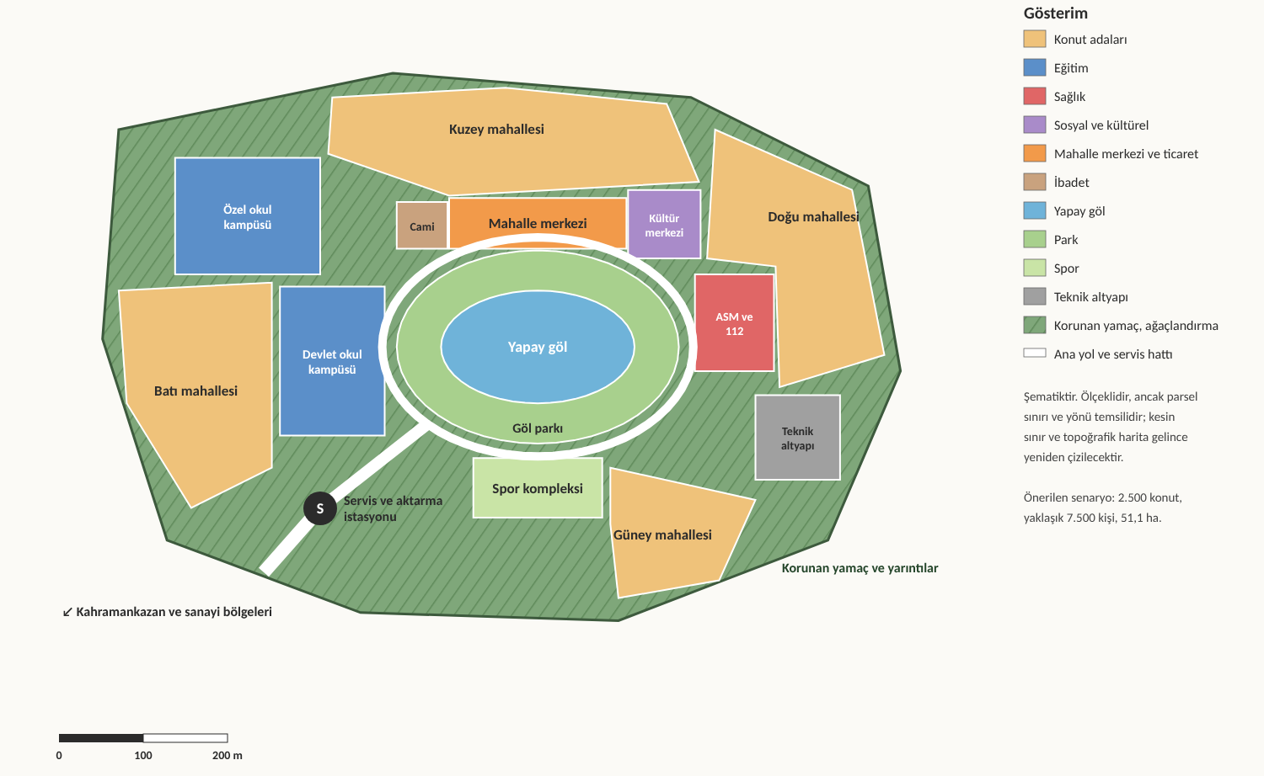


Bölgeleme: göl merkezli mekânsal kurgu
YAŞAM ALANI · BÖLGELEME
Dört mahalle, manzaraya yönelik platolarda konumlandırılmaktadır
İki okul kampüsü göl parkının batısındadır; en uzak konuta mesafe ~500 m'dir
Servis ve aktarma istasyonu ana girişte yer almaktadır
Korunan yamaçlar, yürüyüş parkurları ve seyir noktalarıyla yeşil kuşak oluşturmaktadır
Şematiktir. Ölçeklidir; parsel sınırı ve yön temsilidir. Sınır ve topoğrafik harita gelince yeniden çizilecek.
Notes:
Şema ölçeklidir ancak parsel sınırı elde bulunmadığından haritaya oturtulmamıştır. Yapay göl ve göl parkı merkezde yer almaktadır. Göl kıyısında mahalle merkezi, kültür merkezi ve cami; doğuda aile sağlığı merkezi ve 112 istasyonu; güneyde spor kompleksi konumlandırılmıştır. Okul kampüsleri konutlara yürüme mesafesindedir. Dört mahalle platolarda, yamaç ve yarıntılar ise alanı çevreleyen yeşil kuşakta yer almaktadır.

Slide 32
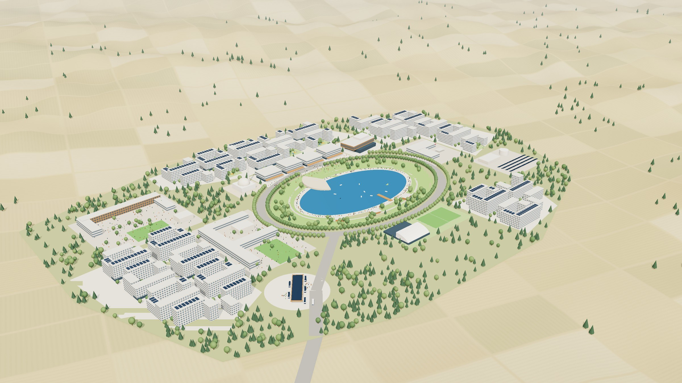
Kahramankazan Uydukent: genel görünüm
KAVRAMSAL GÖRÜNÜM · KUŞBAKIŞI
Temsilî kavram görseli; bölgeleme şemasına dayanır, mimari tasarım değildir.
Notes:
Görsel, bölgeleme şemasındaki kurgunun kuşbakışı kavramsal ifadesidir. Merkezde yapay göl ve göl parkı, çevresinde ring yol, platolarda dört konut mahallesi, batıda okul kampüsleri, kuzeyde mahalle merkezi, kültür merkezi ve cami yer almaktadır. Yamaçlar ağaçlandırılmış yeşil kuşak olarak korunmaktadır. Görsel temsilî olup mimari tasarım niteliği taşımamaktadır.

Slide 33
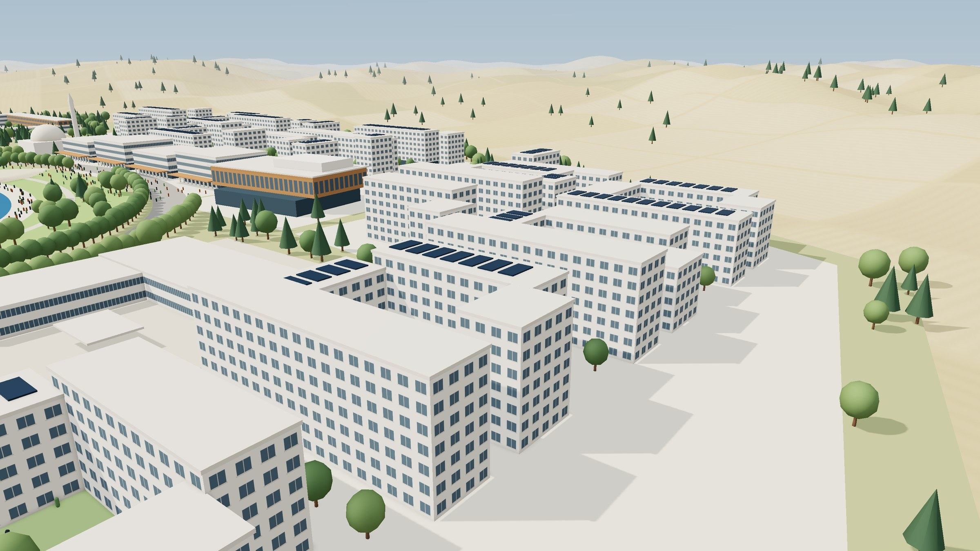
Avlulu konut adaları
KAVRAMSAL GÖRÜNÜM · KONUT
Temsilî kavram görseli; 5–8 katlı avlulu adalar, çatılarda güneş panelleri.
Notes:
Konut adaları, ortasında çocuk oyun alanları ve yeşil avlular bulunan çevre blokları olarak kurgulanmıştır. Kat yükseklikleri beş ile sekiz kat arasında değişmekte, çatılarda güneş panelleri yer almaktadır. Ana sokaklara bakan zemin katlarda mahalle ticareti öngörülmektedir. Görsel temsilîdir.

Slide 34

Eğitim: yürüme mesafesinde okul kampüsleri
YAŞAM ALANI · EĞİTİM
~1.540
~57
Devlet okul kampüsü
Özel okul kampüsü
2,2 ha · ~32 derslik
2,4 ha · ~25 derslik
öğrenci (tahmin)
derslik
Anaokulu, ilkokul ve ortaokul bir arada, MEB normlarında planlanmaktadır. Spor salonu ve kütüphanenin akşamları mahalleye açılması öngörülmektedir.
İki dilli, anaokulundan liseye kesintisiz eğitim; güçlü akademik program ve nitelikli öğretmen kadrosu.
Destekleyici unsurlar: kreşler zemin katlarda ve mahalle merkezinde; her okulda Deneyap ve makerspace atölyesi; ilçedeki meslek yüksekokuluyla staj ve sürekli eğitim.
Sorumlu kurumlar ve takvim: MEB, özel okul yatırımcıları ve sanayi kuruluşları; kreş ve modüler sınıfların ilk günden hizmete girmesi.
1.000 kişi başına öğrenci (genç aile varsayımı): kreş-anaokulu 45, ilkokul 60, ortaokul 55, lise 45. Derslik başına 30 öğrenci (anaokulunda 20).
Notes:
Eğitim olanakları, ailelerin yer seçiminde belirleyici ölçüttür. Genç aile varsayımıyla yaklaşık 1.540 öğrenci ve 57 derslik ihtiyacı hesaplanmıştır. MEB normlarında bir devlet okul kampüsü ile iki dilli, nitelikli bir özel okul kampüsü önerilmektedir. Kalıcı binalar tamamlanana kadar modüler sınıfların ilk günden hizmet vermesi öngörülmektedir.

Slide 35
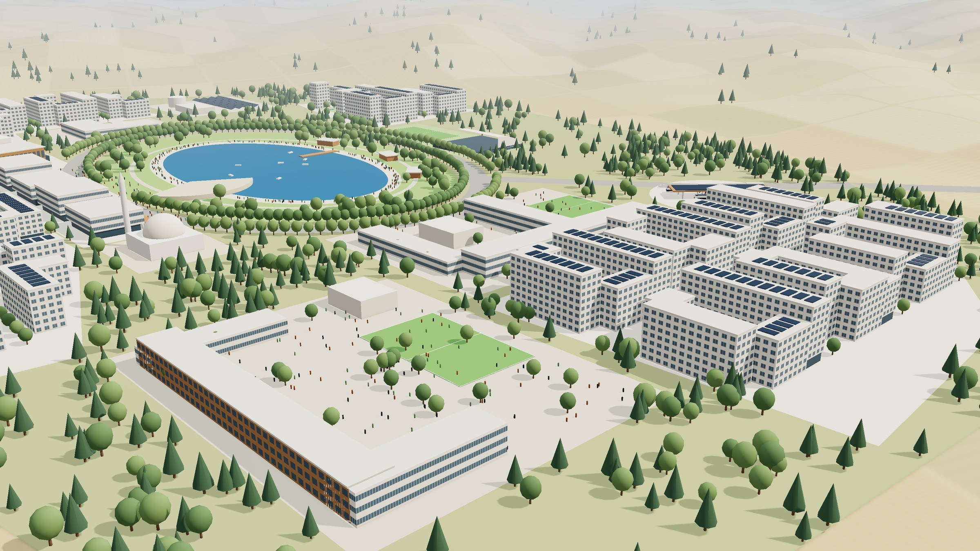
Okul kampüsleri
KAVRAMSAL GÖRÜNÜM · EĞİTİM
Temsilî kavram görseli; özel okul (ön planda) ve devlet okul kampüsü, spor sahaları.
Notes:
Görselin ön planında özel okul kampüsü, arka planda devlet okul kampüsü yer almaktadır. Kampüsler avlulu yapılar, spor sahaları ve yeşil alanlarla kurgulanmıştır; konutlara yürüme mesafesindedir. Okulların spor salonu ve kütüphanesinin akşamları mahalleye açılması öngörülmektedir. Görsel temsilîdir.

Slide 36
Okul normları: MEB ve MPYY
EĞİTİM · NORMLAR
MEB Eğitim Yapıları Kılavuzu (2015)
Yer seçimi ve erişim
Öğrenci başına en az 15 m² açık ve kapalı alan; gelişmiş ülkelerde 25–30 m²
Bina taban alanı arsanın en fazla %35'i; arsa koşuluna göre %50'ye kadar
Derslikler 30 öğrenciye göre; anasınıfları en az 20, en çok 25 kişilik planlanır
Derslikte kişi başı brüt alan: ilkokulda 1,60 m², ortaokul ve lisede 1,85 m²
Okul bahçesinde en az bir basketbol-voleybol sahası; her 300 öğrenci için ek 2 pota
Kreş, anaokulu ve ilkokul ~500 m; ortaokul ~1.000 m; lise ~2.500 m (MPYY md. 12)
Okul, yüksek gerilim hattı ve baz istasyonundan en az 100 m uzakta olmalıdır
Akaryakıt istasyonuna en az 50 m; dere yatağı ve heyelan alanı dışında yer seçimi
Anaokulu dersliği ve etkinlik odasında kişi başı brüt en az 2,40 m²
Özel okulda derslik en az 20 m²; bahçe en az 500 m² ve öğrenci başına 2 m²
MEB İEGM Eğitim Yapıları Asgari Tasarım Standartları Kılavuzu 2015; MPYY md. 12; MEB Kurum Açma Yönetmeliği 2017; ÖÖKGM Yönergesi 2025.
Notes:
MEB kılavuzu okul türüne göre sabit bir parsel büyüklüğü vermemekte, öğrenci başına en az 15 m² açık ve kapalı alan ilkesini esas almaktadır. Uydukent'te iki okul kampüsü konutlara yürüme mesafesinde konumlandırılmış olup en uzak konutun yaklaşık 500 m mesafede kalması öngörülmektedir. Okul parselleri, enerji nakil hattının güzergâhı netleştikten sonra kesinleştirilecektir.

Slide 37
Öğrenci ve derslik hesabı
EĞİTİM · ÖĞRENCİ HESABI
Kademe | 1.000 kişide öğrenci | Öğrenci (7.500 kişi) | Derslik esası
Kreş ve anaokulu (3–5 yaş) | 45 | 338 | 20 öğrenci/derslik
İlkokul (6–9 yaş) | 60 | 450 | 30 öğrenci/derslik
Ortaokul (10–13 yaş) | 55 | 412 | 30 öğrenci/derslik
Lise (14–17 yaş) | 45 | 338 | 30 öğrenci/derslik
Toplam | — | ~1.540 | ~57 derslik
Devlet okul kampüsü (2,2 ha) | — | Anaokulu, ilkokul, ortaokul | ~32 derslik
Özel okul kampüsü (2,4 ha) | — | İki dilli, anaokulundan liseye | ~25 derslik
Alan programı (koordinatör hesabı, 23.10.2026); öğrenci oranları genç aile varsayımıdır (varsayım); MEB kılavuzu derslik esası.
Notes:
Öğrenci sayıları, genç aile varsayımıyla 1.000 kişi başına kademe oranları üzerinden hesaplanmış olup varsayımdır. Önerilen senaryoda yaklaşık 1.540 öğrenci ve yaklaşık 57 derslik öngörülmektedir. Yerleşimin ilk yıllarında talebin kreş, anaokulu ve ilkokulda yoğunlaşması beklendiğinden modüler ve dönüştürülebilir okul binaları önerilmektedir. Kreşlerin konut adalarının zemin katlarında ve mahalle merkezinde yer alması planlanmaktadır.

Slide 38


Dünyadan örnekler: işveren yakınında okul
YAŞAM ALANI · DÜNYADAN ÖRNEKLER
Toulouse, Fransa · 1999
Songdo, Kore · 2010
Wolfsburg, Almanya · 2009
Türkiye · 2022
International School of Toulouse
Chadwick International
Neue Schule Wolfsburg
Deneyap atölyeleri
Airbus'ın talebiyle kuruldu; uluslararası mühendis aileleri için.
260–280 öğrenciyle açıldı; bugün ~1.500 öğrenci.
Volkswagen okulu kurdu ve şehre bağışladı.
50 atölye, 6.803 öğrenci.
Uydukent için çıkarım
Okul, mühendis ailesini çeken ilk unsur.
Uydukent için çıkarım
Okul talebi büyür; kampüs büyümeye göre planlanır.
Uydukent için çıkarım
İşveren katkısıyla nitelikli okul mümkün.
Uydukent için çıkarım
Teknoloji atölyesi her okula eklenebilir.
Kaynak: araştırma notları 04 ve 07 (kurum ve basın kaynakları). Dünya örneklerinin fotoğrafları telif nedeniyle kullanılmadı.
Notes:
Büyük işverenlerin yakınında nitelikli okul kurulması uluslararası ölçekte yaygın bir uygulamadır. Toulouse'daki uluslararası okul Airbus'ın talebiyle açılmıştır. Songdo'daki Chadwick 260–280 öğrenciyle başlamış, bugün yaklaşık 1.500 öğrenciye ulaşmıştır; bu durum kampüsün büyümeye göre planlanması gerektiğini göstermektedir. Wolfsburg'da Volkswagen okulu kurarak şehre devretmiştir. Türkiye'de Deneyap atölyeleri okullara eklenebilecek bir modeldir.

Slide 39


Sağlık: yerleşim içinde birinci basamak
YAŞAM ALANI · SAĞLIK
Yerleşim içinde · ilk gün
Dünyadan çıkarımlar
Aile sağlığı merkezi, 112 istasyonu ve poliklinik
Sejong, Kore · 2024
Tek acil merkezi gece yetişkin hizmetini kesti.
Acil ve 112 baştan planlanmalı.
~2.500 m² bina, 1,12 ha alan; yürüme mesafesinde.
İlçede · ~8 km
Kahramankazan Devlet Hastanesi
2022'de açıldı; ~150 yatak (kaynaklarda 150–190). Ring hat ve randevuya bağlı servis.
Lake Nona, ABD · 2012
Nemours çocuk hastanesi yerleşimin kurum çıpası oldu.
Sağlık kurumu, yerleşime güven verir.
Ankara
Üst basamak hastaneler
Sevk zinciri ve tele-sağlık bağlantısı.
Sorumlu kurumlar: Sağlık Bakanlığı, Ankara İl Sağlık Müdürlüğü.
Proje ekibinin "yeni şehir hastanesi" dediği tesis, kaynaklarda Kahramankazan Devlet Hastanesi olarak geçiyor; adı ve kapasitesi teyit edilecek.
Notes:
Sağlık hizmeti üç basamakta kurgulanmıştır. Yerleşim içinde ilk günden aile sağlığı merkezi, 112 istasyonu ve poliklinik öngörülmektedir. İlçede 2022'de hizmete açılan Kahramankazan Devlet Hastanesi bulunmaktadır; yatak sayısı kaynaklarda 150 ile 190 arasında değişmektedir. Proje ekibinin yeni şehir hastanesi olarak andığı tesis, kaynaklarda devlet hastanesi olarak geçmektedir. Sejong örneği, acil hizmetin baştan planlanmasının önemini göstermektedir.

Slide 40
Sağlık normları ve hastane erişimi
SAĞLIK · NORMLAR VE ERİŞİM
Normlar
Hastane erişimi
Aile hekimi başına Türkiye ortalaması 3.072 kişi (2022); 3.500 kişinin üzerine ödeme yapılmaz
Hastane yatağı: 100 bin kişiye 312 (2023); 29 büyükşehir ortalaması 318
MPYY: sağlık 1,5 m²/kişi; ASM 750–2.000 m²; hastane yatak başına 130 m²
112 hedefi: kentsel bölgede 10 dakikanın, kırsal bölgede 30 dakikanın altında ulaşım
Denizli örneği: kent merkezinde vakaların ~%95'ine ilk 10 dakikada ulaşılmıştır
Kahramankazan Devlet Hastanesi 21.02.2022'de açılmıştır; 150 yatak (Sağlık Bakanlığı SYGM)
Kaynaklarda 190 yatak ifadesi de geçmektedir (teyit edilecek)
45 poliklinik, 7 ameliyathane, 10 üniteli diyaliz ve yenidoğan yoğun bakım (teyit edilecek)
Etlik Şehir Hastanesi 28.09.2022'de açılmıştır; 8 hastane, günde ≈25 bin hasta
Uydukent'te ASM, 112 istasyonu ve poliklinik için 1,12 ha ayrılmıştır
HSGM; Aile Hekimliği Uygulama Yönetmeliği (09.04.2026); TBMM soru önergesi; MPYY Ek-2; SYGM; hastane tarihçesi (arama özeti); CNN Türk.
Notes:
Birinci basamak sağlık hizmetinin yerleşim içinde, hastane hizmetinin ise ilçe ve Ankara ölçeğinde karşılanması öngörülmektedir. Kahramankazan Devlet Hastanesi'nin yatak sayısı kaynaklarda 150 ile 190 arasında değişmekte olup Sağlık Bakanlığı'ndan teyit edilecektir. Yerleşimin kentsel alan niteliği nedeniyle 112 hizmetinde 10 dakikalık kentsel hedefin uygulanması önerilmektedir. Etlik ve Bilkent şehir hastanelerine erişim süreleri ayrıca ölçülecektir.

Slide 41






Yapay göl: su döngüsü ve sosyal yaşam
YAŞAM ALANI · SOSYAL YAŞAM VE YAPAY GÖL
Yağmur suyu hasadı
Göl çevresi
~80–120 bin m³/yıl; kurak yıllarda düşer
Yürüyüş ve koşu parkuru, kafe, amfi, çocuk oyun alanları
Yapay göl
2,5 ha su yüzeyi
+ 3,5 ha göl parkı
İleri arıtılmış atıksu
Su üstü
Tatlar / Kahramankazan AAT; sürekli takviye
Kano ve pedal tekne; kışın uygunsa buz pateni
Şebeke suyu
Kıyıda
Yalnızca acil durumda
Çökeltim havuzu · sirkülasyon · biyolojik arıtma
Kültür merkezi, kütüphane, meydan ve haftalık pazar
Ankara barajlarında aktif doluluk 8 Ocak 2026'da %1'e inmiştir. Bu nedenle gölün şebeke suyuyla doldurulması önerilmemekte; ilk dolumun (~50 bin m³; 30–75 bin) yağmur suyu ve arıtılmış atıksuyla yapılması öngörülmektedir.
Kaynak: ASKİ verisi (BirGün, 10 Ocak 2026); yağış 350–450 mm/yıl, akış katsayısı 0,4–0,6 ile hasat tahmini. Buharlaşma kaybı hesaplanacak.
Notes:
Yapay göl arazinin içinde, 2,5 hektar su yüzeyi ve 3,5 hektar göl parkıyla planlanmıştır. Ankara'da Ocak 2026'da barajların aktif doluluğu yüzde 1'e indiğinden gölün şebeke suyuyla doldurulması önerilmemektedir. Gölün yağmur suyu hasadı ve ileri arıtılmış atıksuyla beslenmesi, şebekenin yalnızca acil durumda kullanılması öngörülmektedir. Çökeltim havuzu, sirkülasyon ve biyolojik arıtma ilk günden tasarlanacaktır. Göl aynı zamanda taşkın dengeleme havzası ve sosyal yaşamın merkezidir.

Slide 42
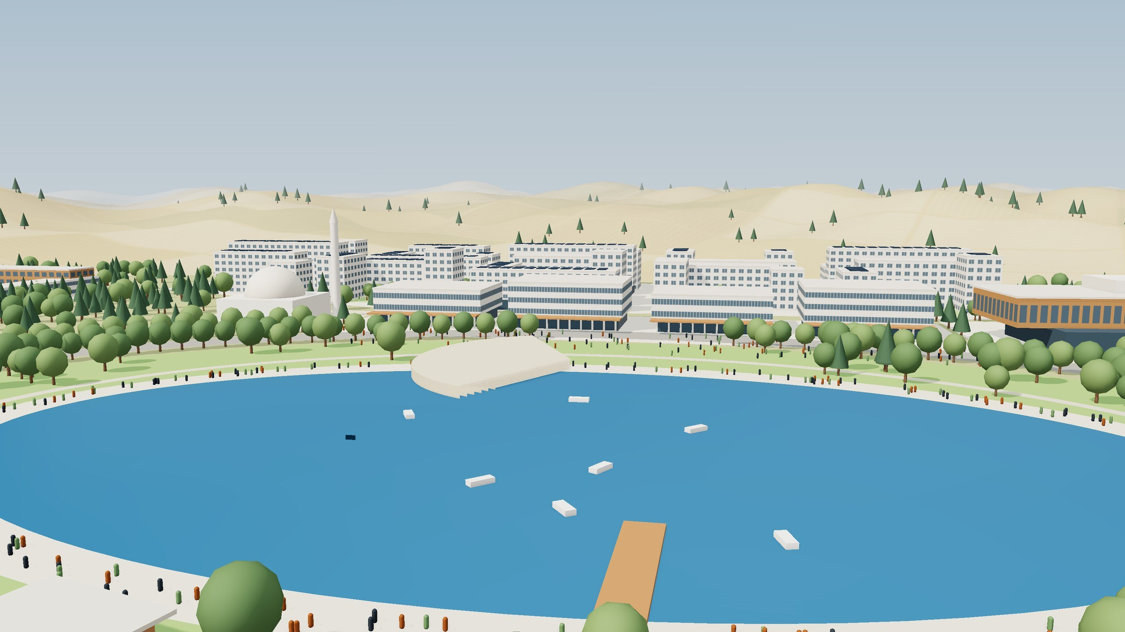
Göl kıyısı ve mahalle merkezi
KAVRAMSAL GÖRÜNÜM · SOSYAL YAŞAM
Temsilî kavram görseli; göl kıyısı promenadı, amfi, iskele, mahalle merkezi ve cami.
Notes:
Görsel, göl kıyısından mahalle merkezine doğru bakmaktadır. Göl çevresinde yürüyüş ve koşu parkuru, amfi basamaklar, iskele ve kafeler; kıyıda mahalle merkezi, kültür merkezi ve cami yer almaktadır. Göl, sosyal yaşamın ve yağmur suyu yönetiminin merkezi olarak tasarlanmıştır. Görsel temsilîdir.

Slide 43
Kreş yükümlülükleri ve eş istihdamı
SOSYAL YAŞAM · AİLE PROGRAMLARI
Kreş ve emzirme odası (RG 28737)
Eş istihdamı ve aile programları
100–150 kadın çalışanı olan işyerinde, en çok 250 m uzaklıkta emzirme odası
150'den fazla kadın çalışanda 0–6 yaş için yurt; 250 m'den uzaksa işveren taşıt sağlar
Yurtlarda her 20 çocuğa bir bakıcı; çocuk odasında çocuk başına en az 3 m²
Bakanlık taslağı (18.10.2026): kreş yetkilendirmesi 31.12.2027; RG'de yayımlanmamıştır
Kamu kreşleri vardiyalı personel için 7/24 hizmet verebilir; asgari çocuk sayısı 30
Yönetmelik md. 13: ortak yurt veya yetkilendirilmiş yurtlarla anlaşma yapılabilmektedir
Mahalle merkezinde aile kariyer masası ve ortak çalışma alanı önerilmektedir
Kariyer masası küme firmaları ve yerleşimdeki okul, kreş ve sağlık işyerleriyle çalışır
Uluslararası emsal: eşe çalışma izni, ücretsiz iş geçiş atölyeleri ve iş arama forumu
Yeni gelen aileler için oryantasyon ve topluluk programı öngörülmektedir
RG 16.08.2013 sayı 28737 Yönetmeliği (md. 13, 17, Ek-IV); Dünya, 18.10.2026; İstiklal (kamu kreşleri); CERN HR (eş programı).
Notes:
Yürürlükteki yönetmeliğe göre 150'den fazla kadın çalışanı olan işyerleri 0–6 yaş çocuklar için yurt açmak veya yetkilendirilmiş yurtlarla anlaşmakla yükümlüdür. Bu yükümlülük, Uydukent'te küme firmalarıyla ortak işletilecek kreşler için hukuki bir zemin oluşturmaktadır. Eş istihdamı için mahalle merkezinde bir aile kariyer masası ve ortak çalışma alanı kurulması önerilmektedir.

Slide 44
Yapay göl su bütçesi
SOSYAL YAŞAM · YAPAY GÖL
Kalem | Değer | Durum
Su yüzeyi ve hacim | 2,5 ha; ~50.000 m³ (30–75 bin m³) | Varsayım
Net buharlaşma kaybı | ~12.500–17.500 m³/yıl | Varsayım; MGM ve DSİ teyidi
Sahaya düşen yağış | ≈199.000 m³/yıl (51,1 ha × 0,39 m) | Hesap
Yağmur suyu hasadı | ~80–120 bin m³/yıl | Akış katsayısı 0,4–0,6
İleri arıtılmış atıksu | Tatlar veya Kahramankazan AAT | Kapasite teyit edilecek
Yeniden kullanım çerçevesi | Büyükşehirde en az %10; 2030'da %15 | Mevzuat ve ulusal hedef
Ankara barajları | Aktif doluluk %1 (8 Ocak 2026) | Şebeke yalnızca acil durumda
ASKİ verisi (BirGün, 10.01.2026); ASKİ Meclis Kararı 962 (17.07.2026); yatırım notu hesapları. Buharlaşma değeri kaynaksız varsayımdır.
Notes:
Göl için doğal bir su kaynağı bulunmamakta olup 2025 yılı son 50 yılın en kurak yılı olmuştur. 8 Ocak 2026 itibarıyla barajlarda kullanılabilir su 13,974 milyon m³, günlük tüketim 1,4 milyon m³ olup yaklaşık 200 günlük su kalmıştır. Bu nedenle gölün yağmur suyu hasadı ve ileri arıtılmış atıksuyla beslenmesi, şebeke suyunun yalnızca acil durumda kullanılması önerilmektedir. Yarıntılardan gelen sedimentin göle taşınmaması için göl girişinde çökeltim havuzu öngörülmektedir.

Slide 45



Dünyadan örnekler: mahalle merkezinde göl
YAŞAM ALANI · DÜNYADAN ÖRNEKLER
Reston, ABD · 1963–67
Columbia, ABD · 1966–74
Bishan-AMK, Singapur · 2012
Göksu Parkı, Ankara · 2003
Lake Anne köy merkezi
Wilde Lake ve Kittamaqundi
Beton kanaldan nehir parkına
Eryaman'ın göl parkı
17 ha'lık köy merkezi gölün kıyısında; 2017'de tescilli miras.
9–15 ha'lık mahalle gölleri; bakım sakin aidatıyla.
2,7 km kanal 3 km doğal nehre dönüştü; 76 milyon SGD.
50,8 ha park, 12–14 ha gölet; 2021–22'de su kalitesi sorunu.
Uydukent için çıkarım
Göl ile meydan birlikte tasarlanınca merkez olur.
Uydukent için çıkarım
İşletme modeli baştan kurulur.
Uydukent için çıkarım
Su altyapısı aynı zamanda park olabilir.
Uydukent için çıkarım
Sirkülasyon, arıtma ve işletmeci ilk günden.
Kaynak: araştırma notları 04 ve 07. Columbia gölleri 22–37 acre. Bishan ziyaretçi sayısı (yılda 6 milyonu aşkın) kurum beyanıdır.
Notes:
Planlı kentlerde göl, mahalle merkezinin odağı olarak kullanılmaktadır. Reston'daki Lake Anne köy merkezi tescilli miras statüsündedir. Columbia'da göllerin bakımı sakin aidatıyla yürütülmekte, işletme modeli baştan kurulmaktadır. Singapur Bishan'da beton kanal doğal bir nehir parkına dönüştürülmüştür. Ankara'daki Göksu Parkı'nda 2021–22'de yaşanan su kalitesi sorunları, sirkülasyon, arıtma ve işletmeci gereksinimini göstermektedir.

Slide 46
Ulaşım: sanayi bölgelerine 35 dakika hedefi
YAŞAM ALANI · ULAŞIM VE TRAFİK
Uydukent Ekspres · ~19 km · hedef kapıdan kapıya 35 dk'nın altı
13
~875
11 km
8 km
Uydukent
Kınık sanayi alanı
HAB / Kışla
elektrikli otobüs, %15 yedekli
sabah pikinde ekspres yolcusu
İlk gün
3–6 yıl
6–12 yıl
Mesaiye bağlı elektrikli ekspres otobüs; garantili koltuk, sabit sefer süresi
Otobüs öncelikli koridor (BRT); koridor raylı sistem standardında ayrılır
Talep yeterse ekosistemde planlanan hafif raylı sisteme bağlantı
~560
374 t
otomobil, pikte koridordan çekilir
CO₂ yılda önlenir
Tamamlayıcı hizmetler: Kahramankazan merkezine ring hat (8 km), Yenikent aktarması (Başkentray), mahalle içi çağrılı servis, kademeli mesai.
Varsayımlar: hane başına 1,4 çalışan; en az yarısı savunma ve havacılık kümesinde (1.750 kişi); ekspres payı %50; otobüs başına ~85 yolcu.
Notes:
Hedef, HAB ve Kınık sanayi alanlarına kapıdan kapıya 35 dakikanın altında ve sabit sürede ulaşımdır. Güzergâh Uydukent'ten Kınık'a 11, Kınık'tan HAB ve Kışla bölgesine 8 kilometredir. İlk günden mesaiye bağlı 13 elektrikli otobüsün çalışması öngörülmektedir; sabah zirvesinde yaklaşık 875 yolcu taşınacak, Batıkent–Susuz–Eryaman koridorundan yaklaşık 560 otomobil çekilecektir. Koridor baştan raylı sistem standardında ayrılacak, ekosistemde planlanan hafif raylı sisteme bağlantı talebe göre değerlendirilecektir.

Slide 47
Ulaşım projeleri: altyapı ve araçlar
YAŞAM ALANI · ULAŞIM PROJELERİ
Proje | Kapsam | Yatırım (mn TL) | Sorumlu (öneri) | Aşama
Uydukent Ekspres | 13 elektrikli otobüs (12 m) ve şarj deposu | 452 (385–524) | Sanayi işverenleri, ABB EGO | İlk gün
Servis ve aktarma istasyonu | Ana girişte peron, kapalı bekleme alanı ve duraklar | 30 (20–45) | Kahramankazan Belediyesi | İlk gün
Otobüs öncelikli koridor (BRT) | Uydukent–Kınık–HAB; raylı sistem standardında koridor | Hesaplanmadı | ABB, KGM | 3–6 yıl
Hafif raylı sistem bağlantısı | Ekosistemde planlanan Kahramankazan–Kışla hattına bağlantı | Hesaplanmadı | ABB, Ulaştırma ve Altyapı Bak. | 6–12 yıl
Kahramankazan ring hattı | İlçe merkezi, Devlet Hastanesi ve çarşıya 8 km | Hesaplanmadı | ABB EGO, Kahramankazan Bld. | İlk gün
Yenikent aktarması | Başkentray Yenikent ucundan sanayi bölgelerine servis | Hesaplanmadı | TCDD, ABB EGO, işverenler | İlk gün
Yatırım değerleri 2026 TL, KDV hariç (hesap notu 10). Sorumlu kurumlar öneri niteliğindedir ve teyit edilecektir.
Notes:
Ulaşım projelerinin altyapı ve araç bileşenleri bu tabloda yer almaktadır. Uydukent Ekspres ve aktarma istasyonu ilk günden hizmete girecek olup yatırım tutarları hesaplanmıştır. Otobüs öncelikli koridor ile ekosistemin hafif raylı sistemine bağlantı ilerleyen aşamalarda talebe göre değerlendirilecektir. Ring hat ve Yenikent aktarması mevcut hizmetlere bağlantıyı sağlamaktadır.

Slide 48
Ulaşım projeleri: hizmet ve yönetim
YAŞAM ALANI · ULAŞIM PROJELERİ
Proje | Kapsam | Yatırım (mn TL) | Sorumlu (öneri) | Aşama
Mahalle içi çağrılı servis | Uygulamadan çağrılan küçük elektrikli araçlar | Hesaplanmadı | İşletmeci | İlk gün
Bisiklet ve yaya ağı | Mahalleler, okullar ve göl arasında kesintisiz ağ | Kentsel altyapı içinde | Kahramankazan Belediyesi | İlk gün
Akıllı durak ve sinyalizasyon | Otobüs önceliği, gerçek zamanlı durak ekranları | Akıllı şehir kalemi içinde | ABB | 3–6 yıl
Ulaşım uygulaması (MaaS) | Servis, EGO ve Başkentray tek uygulamada; koltuk rezervasyonu | Akıllı şehir kalemi içinde | İşletmeci, ABB EGO | İlk gün
Park yönetimi | Mahalle girişlerinde akıllı otopark; servis kullanımına teşvik | Hesaplanmadı | Kahramankazan Belediyesi | İlk gün
Kademeli mesai | 15–30 dakikalık kademeli ve esnek mesai düzeni | Yatırım gerektirmez | Sanayi işverenleri | İlk gün
Yatırım değerleri 2026 TL, KDV hariç (hesap notu 10). Sorumlu kurumlar öneri niteliğindedir ve teyit edilecektir.
Notes:
Ulaşımın hizmet ve yönetim bileşenleri, altyapı yatırımlarını tamamlayan düşük maliyetli önlemlerdir. Çağrılı servis, bisiklet ve yaya ağı son kilometre erişimini sağlamakta; akıllı durak, ulaşım uygulaması ve park yönetimi talebi toplu taşımaya yönlendirmektedir. Kademeli mesai, yatırım gerektirmeden sabah zirvesini düşüren en etkili araçtır.

Slide 49
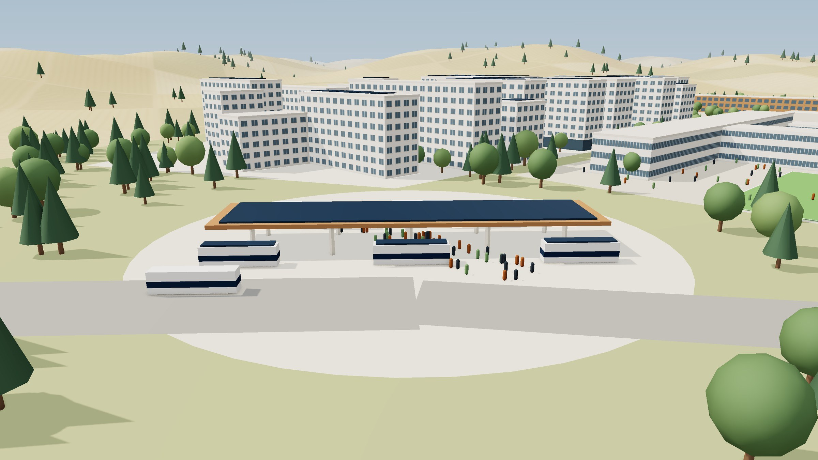
Servis ve aktarma istasyonu
KAVRAMSAL GÖRÜNÜM · ULAŞIM
Temsilî kavram görseli; güneş panelli peron örtüsü ve elektrikli ekspres otobüsler.
Notes:
Servis ve aktarma istasyonu yerleşimin ana girişinde yer almaktadır. Güneş panelli peron örtüsü altında elektrikli ekspres otobüsler, ring hat ve mahalle içi çağrılı servis buluşmaktadır. İstasyon, ileride otobüs öncelikli koridor ve hafif raylı sistem bağlantısının da düğüm noktası olacaktır. Görsel temsilîdir.

Slide 50
Ankara ulaşım bağlantıları
ULAŞIM · ANKARA BAĞLANTILARI
Bağlantı | Özellik | Durum (2026)
Başkentray (mevcut) | 36 km; Kayaş–Sincan, 24 istasyon | İşletmede; 2025'te 27,7 milyon yolcu
Sincan OSB–Yenikent uzantısı | 12 km, 3 istasyon, 120 km/s altyapı | %96,9 (Haziran 2026)
Yenikent–Kazan Soda iltisakı | 4.017 m; yalnızca yük taşıması | Yolcu hizmeti öngörülmüyor
Esenboğa metrosu | 36 km, 12 istasyon | İhale 30.06.2026 olarak duyuruldu
Ankara–Kahramankazan yolu | 3 gidiş 3 geliş; 12 kavşak | Yol çalışmaları sürüyor (KGM)
EGO 556-1 | Sezenler–Kazan, 38 km, 45 dk | Günde birkaç sefer
EGO 502-2 | Kahramankazan–Eryaman 1-2 Metro | Seyrek sefer (2022 duyurusu)
AA ve Takvim (23.07.2026); UAB; DHA; Yeni Ankara (08.06.2026); AA/Mynet (2018); KGM bülteni (11.04.2026); EGO sefer sayfaları.
Notes:
Kahramankazan'a bugün ulaşan bir yolcu raylı sistemi bulunmamaktadır. En yakın raylı uç, 2026 içinde tamamlanması hedeflenen Başkentray Yenikent uzantısıdır; Kazan Soda bağlantısı yalnızca yük taşımacılığına hizmet etmektedir. Mevcut EGO hatlarının sefer sayısı vardiya ihtiyacını karşılamaktan uzak olduğundan Uydukent Ekspres ve Yenikent aktarması önerilmektedir. ABB'nin Sürdürülebilir Ulaşım Ana Planı sürecine girdi verilmesi de önerilmektedir.

Slide 51
Ulaşım türleri: kapasite ve maliyet
ULAŞIM · TÜR KARŞILAŞTIRMASI
Tür | Kapasite (yolcu/saat/yön) | Maliyet referansı | Uydukent için
Servis ve e-otobüs | 2.000'in altında otobüs tercih edilir | 12 m e-otobüs 480–600 bin EUR/adet | İlk günden; 13 otobüs
Otobüs öncelikli koridor (BRT) | 2.000–6.000; arterde ~10.000'e kadar | Türkiye km maliyeti bulunamadı | Aşama 1 koridoru
Tramvay | En az 7.000 (Kalkınma Planı eşiği) | ≈0,82–2,0 milyar TL/km (2026) | Talep eşiğin altında
Hafif raylı sistem | En az 10.000 (Kalkınma Planı eşiği) | Kocaeli ≈2,4 milyar TL/km (plan) | Güzergâh rezervi
Metro | En az 15.000 (Kalkınma Planı eşiği) | Gebze–Darıca ≈7,8 milyar TL/km | Ölçeğin üzerinde
Çağrılı servis (DRT) | Besleyici, düşük yoğunluklu saatler | Yolcu başı maliyet sabit hattan yüksek | Mahalle içi besleyici
12. Kalkınma Planı m.885; Malta LRT 2008; FTA; İrlanda NTA; RayHaber 2026 (Konya, Trabzon); Ekonomim; Karar; Cornell; yatırım notu.
Notes:
Kalkınma Planı toplu taşımada önce otobüs ve metrobüsü, bunların yetersiz kaldığı koridorlarda raylı sistemi öngörmekte; tramvay için en az 7.000, hafif raylı sistem için en az 10.000, metro için en az 15.000 yolcu/saat-tek yön eşiği tanımlamaktadır. Uydukent Ekspres'in sabah pikindeki yaklaşık 875 yolcusu bu eşiklerin belirgin biçimde altındadır; bu nedenle ilk aşamada elektrikli ekspres otobüs, ikinci aşamada otobüs öncelikli koridor önerilmektedir. Raylı sistem kararının kümenin toplam talebine göre verilmesi ve güzergâhın baştan rezerve edilmesi önerilmektedir.

Slide 52
Ekspres hat maliyeti ve aşamalama
ULAŞIM · VARDİYA VE AŞAMALAMA
Elektrikli otobüs parametreleri
Vardiya ve aşamalı geçiş
12 m e-otobüs 480–600 bin EUR/adet; 53,7 TL/EUR ile ~26–32 milyon TL (KDV hariç, varsayım)
KDV %20 ile 31–39 milyon TL/adet; 18 m otobüs için ~1,4–1,6 kat (varsayım)
Yatırım hesabında depo ve şarj için filo bedeline %15–25 eklenmiştir (varsayım)
Tüketim 1,15 kWh/km (Hollanda, 2020); soğukta +%14, sıcakta +%9
Enerji maliyeti 10–25 TL/km; dizel otobüste 34–39 TL/km (varsayım)
Aşama 0, ilk konut teslimi: 13 elektrikli ekspres otobüs ve şarj deposu; 385–524 milyon TL
Servis ve aktarma istasyonu ile duraklar için 20–45 milyon TL (varsayım)
Aşama 1, 3–6 yıl: otobüs öncelikli koridor; eksen ve istasyon aralığı raylı standardında
Kademeli mesai (15–30 dk) pik talebi düşürebilir; etki büyüklüğüne ilişkin kaynak yoktur
Başkentray emsali: mevcut TCDD koridoru 18 ay kapatılarak yeniden yapılmıştır
Karsan KAP 2024; İş Yatırım 2022 analist raporu; ViriCiti/Sustainable Bus 2020; yatırım notu hesapları; Wikipedia (Başkentray).
Notes:
Türkiye'de 12 metrelik elektrikli otobüs için güncel ihale birim fiyatı bulunamamış olup değerler 2024 ve 2022 çıpalarına dayanan varsayımlardır; üretici tekliflerinin alınması öngörülmektedir. Baz senaryoda 13 otobüs ve şarj deposu için yaklaşık 452 milyon TL yatırım öngörülmektedir. Raylı sisteme geçiş ihtimaline karşı otobüs koridorunun eksen, istasyon aralığı ve yükleme açısından baştan raylı standardında rezerve edilmesi önerilmektedir.

Slide 53





Akıllı şehir ve veri güvenliği
YAŞAM ALANI · AKILLI ŞEHİR
Ulaşım uygulaması
Akıllı koridor
Veri güvenliği: temel tasarım ilkesi
Mesaiye bağlı; servis, EGO ve Başkentray tek uygulamada
Otobüse öncelikli sinyalizasyon ve durak ekranları
Sakinlerin önemli bölümü savunma sanayi çalışanı olacağından konum, ulaşım ve kamera verileri hassastır.
Veriler yurt içinde ve yerli altyapıda tutulacaktır.
Yalnızca gerekli veri toplanacak; ulaşım planlaması anonim veriyle yapılacaktır.
KVKK'ya ek olarak bağımsız güvenlik denetimi uygulanacaktır.
Enerji ve altyapı
Su yönetimi
Her binaya fiber, akıllı sayaç, çatı güneş enerjisi
Gölde su kalitesi ve seviye sensörleri, akıllı sulama
Eğitim
Topluluk platformu
Deneyap ve makerspace; mühendis mentorluk platformu
Etkinlik takvimi, tesis rezervasyonu, yeni gelen aile programı
Akıllı şehir sistemleri için yatırım tahmini 150 milyon TL (100–225); konut başına 40–90 bin TL varsayımı.
Notes:
Akıllı şehir bileşenleri; ulaşım, eğitim ve sosyal yaşam ihtiyaçlarına hizmet edecek biçimde tasarlanmıştır. Songdo deneyimi, teknolojinin tek başına topluluk oluşturmadığını göstermektedir; bu nedenle fiziksel buluşma mekânlarıyla birlikte planlanmaktadır. Sakinlerin önemli bölümünün savunma sanayi çalışanı olacağı dikkate alınarak veri güvenliği temel tasarım ilkesi olarak benimsenmiştir: veriler yurt içinde ve yerli altyapıda tutulacak, yalnızca gerekli veri toplanacak ve bağımsız güvenlik denetimi yapılacaktır.

Slide 54
Akıllı şehir stratejisi ve maliyeti
AKILLI ŞEHİR · STRATEJİ VE MALİYET
Politika çerçevesi
Maliyet dayanakları
2030 Ulusal Akıllı Şehirler Stratejisi Genelge ile yürürlüğe girmiştir (Eylül 2026, teyit edilecek)
Öncelikler: veri yönetimi, yapay zekâ destekli karar alma, entegre hizmet ve dijital güvenlik
Kapsam: 4 stratejik amaç, 8 hedef, 32 eylem, 297 uygulama adımı (teyit edilecek)
Kalkınma Planı m.857: akıllı şehir uygulamalarında yerli ürün kullanımı yaygınlaştırılacaktır
Ulusal hedef: 2030'a kadar 81 ilde dijital ikiz, 187 belediyede akıllı şehir birimi (ikincil)
Uydukent akıllı sistemleri: 100–225 milyon TL, baz 150 milyon TL (2026, varsayım)
Konut başına 40–90 bin TL varsayımı; Türkiye'ye özgü birim maliyet bulunamamıştır
Konya: 14 akıllı kavşak için 494.260 EUR; kavşak başına ~35.300 EUR (2025)
Kapsam: fiber, akıllı sayaç, sensörler, veri platformu ve operasyon merkezi
Akıllı sistemler toplam yatırımın %1–3'ü olarak alınabilir (varsayım)
Habertürk (19.09.2026 genelge haberi); Bigpara; 12. Kalkınma Planı m.857; Yeni Ankara; Gazete Vatan (Konya); yatırım notu.
Notes:
Eylül 2026'da yürürlüğe giren 2030 Ulusal Akıllı Şehirler Stratejisi'nin resmi metnine ulaşılamamış olup öncelikler haber metinlerinden derlenmiştir; numaralı eylem atfı resmi metin üzerinden yapılacaktır. Uydukent'in akıllı şehir katmanı, stratejinin veri yönetimi, entegre hizmet ve dijital güvenlik eksenleriyle uyumlu biçimde kurgulanmaktadır. Türkiye'ye özgü birim maliyet bulunamadığından akıllı sistemler konut başına 40–90 bin TL varsayımıyla hesaplanmıştır.

Slide 55




Savunma sanayiine katkılar
YAŞAM ALANI · SEKTÖRE KATKI
Ulaşım süresi
Aile yaşamı
“
Ekspres hat ve kademeli mesaiyle sabit ve kısa yolculuk
Okul, kreş ve sağlık hizmetleri yürüme mesafesinde
Nitelikli personel kaybı resmi bir risk olarak tanımlanmıştır. Aileleriyle yaşanabilir bir yaşam alanı, istihdam hedefinin altyapısını oluşturmaktadır.
Eş istihdamı
Sosyal yaşam
Kariyer danışmanlığı ve mahalle merkezinde ortak çalışma alanı
Göl, kültür merkezi, kulüpler ve yeni gelen aile programı
Konut erişimi
Veri güvenliği
Herkese açık satış; savunma sanayi çalışanlarına öncelik
Çalışan verilerinin yerli altyapıda korunması
Dayanak: SSB Stratejik Planı 2024–2028, s. 46; 12. Kalkınma Planı, Tablo 22.
Uygulama modeli (yapım ve satış yöntemi) bu çalışmanın kapsamı dışındadır.
Notes:
Projenin sektöre katkısı iki yönlüdür: nitelikli personelin bölgeye kazandırılması ve deneyimli personelin korunması. Bu katkı altı başlıkta sağlanmaktadır: ulaşım süresi, aile yaşamı, eş istihdamı, sosyal yaşam, konut erişimi ve veri güvenliği. Konutların herkese açık olarak satışa sunulması ve savunma sanayi çalışanlarına öncelik tanınması öngörülmektedir. Uygulama modeli bu çalışmanın kapsamı dışındadır.

Slide 56
Yatırım tutarı: yaklaşık 12,5 milyar TL
YATIRIM VE FAYDA · YATIRIM TUTARI
12,54 mlr TL
toplam yatırım · aralık 9,93–15,94
3,29 mlr TL
kamu ve ortak kullanım payı · %26 · aralık 2,54–4,11
~5 mn TL
konut başına toplam yatırım
Kamu ve ortak kullanım
Satış ve işletme geliriyle karşılanan
Ortak gider
2026 TL, KDV ve arazi hariç; arazi Hazine'nin. Başlıca belirsizlikler: yapı sınıfı, altyapı oranı, zemin ve yıllık %25–30 maliyet artışı.
Notes:
Toplam yatırım baz senaryoda 12,54 milyar TL, aralık 9,9–15,9 milyar TL'dir. Yatırımın büyük bölümünü konutlar oluşturmaktadır; konutlar, özel okul ve ticaret satış ve işletme gelirleriyle karşılanan kalemlerdir. Altyapı, devlet okulları, sağlık, kültür ve spor tesisleri, göl ve parklar, akıllı şehir sistemleri ve ekspres hattan oluşan kamu ve ortak kullanım payı yaklaşık 3,3 milyar TL olup toplamın yüzde 26'sıdır. Tutarlar KDV ve arazi bedeli hariçtir.

Slide 57
Sosyal donatı birim maliyetleri
YATIRIM · SOSYAL DONATI
Yapı | Emsal | Tutar | Birim değer
İlkokul (16 derslik) | Gemlik, Bursa, 2026 | ~96,1 ve ~99,1 milyon TL | ~6,0–6,2 milyon TL/derslik
Anaokulu (4 derslik) | Nazilli, Aydın, 2025 | 28.275.000 TL (teyit edilecek) | ~7,1 milyon TL/derslik
Spor salonu (3.000 kişi) | Aydın Efeler, 2025 | 280 milyon TL; 9.200 m² | ~30.400 TL/m²
Spor salonu (3.100 koltuk) | Bursa Atatürk, 2024 | 653,4 milyon TL; 18.720 m² | ~34.900 TL/m²
Pazar, gençlik merkezi, kütüphane | Bursa Yıldırım, 2025 | 158,4 milyon TL; 8.891 m² | ≈17.800 TL/m²
ASM (400–1.050 m²) | ÇŞİDB sınıf maliyetiyle türetme | ≈10–28 milyon TL | Kaynaklı bedel yok
ÇŞİDB 2026 yapı sınıfları | III-B / IV-A / IV-B | KDV hariç | 21.050 / 26.450 / 33.900 TL/m²
Bursa Hakimiyet; ÇŞB Aydın ilanı; Karar; ÇŞİDB 2026 yapı yaklaşık birim maliyetleri. KDV durumu çoğu emsalde belirtilmemiştir.
Notes:
Tablodaki bedeller ihale ve sözleşme haberlerinden derlenmiş olup çoğunda KDV durumu ile yaklaşık maliyet ve sözleşme ayrımı belirtilmemiştir. Devlet okul kampüsü için derslik başına 6,0–7,1 milyon TL aralığı kullanılmış ve yaklaşık 32 derslik için 192–227 milyon TL öngörülmüştür. ASM ve kapalı yüzme havuzu için güncel ihale bedeli bulunamadığından ÇŞİDB 2026 yapı sınıfı maliyetleri yedek yöntem olarak kullanılmıştır.

Slide 58
Altyapı, park ve göl birim maliyetleri
YATIRIM · ALTYAPI, GÖL VE ULAŞIM
Kalem | Birim değer | Dayanak | Durum
İçme suyu hattı | ~3.900 TL/m | Alanya ASAT 2019–2026 | Türetme; karma yıllar
Kanalizasyon hattı | ~4.570 TL/m | Alanya ASAT 2019–2026 | Türetme; karma yıllar
Yağmur suyu hattı | ~11.180 TL/m | Alanya ASAT 2019–2026 | Türetme; karma yıllar
Kentsel altyapı toplamı | Konut maliyetinin %15–25'i | 1.190–1.984 milyon TL | Varsayım
Park ve peyzaj | ~2.480 TL/m² | Kelkit Millet Bahçesi, Aralık 2024 | 2026'ya taşınmıştır
Yapay göl (2,5 ha) | ≈4.400 TL/m² su yüzeyi | 55–165 milyon TL, ±%50 | Metraj tahmini
E-otobüs ve şarj deposu | 480–600 bin EUR/otobüs | 13 otobüs: 385–524 milyon TL | Teklif alınacaktır
Gazete Vatan (23.03.2026, Alanya ASAT); Sözcü (Kelkit, arama özeti); Karsan KAP 2024; İş Yatırım 2022; yatırım notu hesapları.
Notes:
Türkiye'ye özgü hektar veya konut başına altyapı bedeli bulunamadığından kentsel altyapı, konut yapım maliyetinin yüzde 15–25'i olarak varsayılmış ve duyarlılık aralığıyla gösterilmiştir. Boru hattı değerleri Alanya'daki toplam yatırımlardan türetilmiş kaba ortalamalar olup 2026 birim fiyatları bunların üzerinde olabilecektir. Göl maliyeti için Türkiye'de gölet birim fiyatı bulunamadığından ±%50 belirsizlikle metraj tahmini kullanılmıştır.

Slide 59
Kamu faydası: ölçülebilen değerler
YATIRIM VE FAYDA · KAMU FAYDASI
Yıllık fayda (milyon TL) | Düşük | Baz | Yüksek
Kazanılan zaman | 26 | 45 | 112
Yakıt tasarrufu | 13 | 13 | 13
Önlenen CO₂ | 1,7 | 1,7 | 1,7
Toplam | 40 | 60 | 127
Stratejik gerekçe
Ölçülen ulaşım faydası kamu payının %19–59'u düzeyindedir. Ölçülmeyen faydalar: koridordaki diğer kullanıcıların zamanı, kaza ve bakım maliyetleri, hizmetlere erişim, belediye gelirleri ve personel kaybının işverene maliyeti.
İnşaat döneminde yılda ~617 kişilik şantiye istihdamı öngörülmektedir (varsayım).
Varsayımlar: 220 iş günü; günde 20–50 dk kazanç; zaman değeri 200 TL/saat (yüksekte 350); otomobil payı %40'tan %25'e; araç başına 1,25 kişi.
Notes:
Ölçülebilen kamu faydası; kazanılan zaman, yakıt tasarrufu ve önlenen emisyon toplamında yılda 40 ile 127 milyon TL olarak hesaplanmıştır. Bu faydanın otuz yıllık bugünkü değeri kamu payının yüzde 19 ile 59'u arasındadır; dolayısıyla tek başına kamu payını karşılamamaktadır. Bu değer bir alt sınırdır; koridordaki diğer kullanıcılar, kaza maliyetleri, hizmetlere erişim ve personel kaybının işverene maliyeti ölçülmemiştir. Projenin temel gerekçesi stratejiktir.

Slide 60
Kamu faydası parametreleri
FAYDA · PARAMETRELER
Parametre | Değer | Kaynak | Durum
Zaman değeri | 200 TL/saat; mühendis 350 TL/saat | Ücret temelli hesap | Varsayım
Benzin (Ankara) | 80,60 TL/L | 20.10.2026 indirimi sonrası | Arama özeti; teyit edilecek
Motorin (Ankara) | 97,80 TL/L | Dünya, 19.10.2026 | Pompa fiyatı
Otomobil emisyonu | 162 g CO2/km | 7 L/100 km × 2,31 kg/L | Hesap
Elektrik emisyon faktörü | 0,474 tCO2/MWh (dağıtım) | ETKB EVÇED, 2022 verisi | Birincil kaynak
Karbon fiyatı ve kur | 82,40 EUR/tCO2; ~53,7 TL/EUR | EU ETS, 5.10.2026; örtük kur | Gölge fiyat; varsayım
Araç doluluğu ve iş günü | 1,25 kişi/araç; 220 gün | Yatırım ve fayda notu | Varsayım
Dünya (19.10.2026); ETKB EVÇED (06.12.2024); S&P Global (05.10.2026); TÜİK işgücü maliyeti; UAB dergisi (Takvim aktarımı).
Notes:
Türkiye için resmi bir zaman değeri tablosu bulunamadığından ücret temelli yöntemle saatte 200 TL temel değer, mühendisler için 350 TL üst senaryo kullanılmıştır. Bu değer, UAB dergisinde yayımlanan çalışmanın dakika başına 0,94–12,44 TL aralığının orta-alt kısmıyla uyumludur. Türkiye ETS'si yolcu taşımacılığını kapsamadığından karbon bedeli AB ETS referansıyla gölge fiyat olarak hesaplanmıştır.

Slide 61
Kamu faydası hesap yöntemi
FAYDA · YÖNTEM
1
Zaman kazancı: günlük kazanç (20–50 dk, baz 35) × 220 iş günü × zaman değeri
2
Araç-km azalması: çalışan × otomobil payı (%40'tan %25'e) / doluluk × 2 × 25 km × 220 gün
3
Yakıt: araç-km × 7 L/100 km × 80,6 TL/L; CO2: litre × 2,31 kg × 82,4 EUR/t
4
Ekspres hattın şarj kaynaklı emisyonu düşülür: otobüs-km başına 0,55 kg CO2
5
Sonuç: yılda 40–127 milyon TL; reel %5 ile 30 yıllık bugünkü değer 0,62–1,95 milyar TL
Koordinatör hesabı (yatırım ve fayda notu, 23.10.2026); KGM fayda-maliyet yaklaşımı. Zaman değeri, doluluk ve mesafe varsayımdır.
Notes:
Ölçülebilen fayda üç kalemden oluşmaktadır: kazanılan zaman, yakıt tasarrufu ve önlenen karbon salımı. Baz senaryoda yıllık fayda yaklaşık 60 milyon TL olup bunun 45 milyon TL'si zaman kazancından gelmektedir. Zaman değeri ve mesafe en hassas parametreler olduğundan sonuçlar duyarlılık aralığıyla sunulmaktadır. Kaza, bakım, sağlık ve eğitime erişim etkileri ölçülmediğinden hesap bir alt sınır niteliğindedir.

Slide 62
İnşaat dönemi istihdamı
FAYDA · İNŞAAT İSTİHDAMI
~617 (varsayım)
70 bin
1.903.511
Yıllık ortalama şantiye istihdamı (kişi)
TOKİ 2021: 36,5 milyar TL'de istihdam
İnşaat sektörü çalışanı (Haziran 2025)
%8,2
6 milyonun üzeri
%60
Sektör istihdamında yıllık artış
Yan sektörlerle toplam istihdam
Daire başına çalışan artışı (2010–2024)
TÜİK (Capital); İNDER (Sanayi Gazetesi); Çelikradar; Para Dergi, 23.02.2022 (TOKİ); KONUTDER (arama özeti); koordinatör hesabı.
Notes:
Resmi bir konut başına istihdam çarpanı bulunamadığından şantiye istihdamı, TOKİ'nin 2021 oranının maliyet artışıyla düzeltilmesiyle hesaplanmış olup varsayımdır. Baz senaryoda inşaat döneminde yıllık ortalama yaklaşık 617 kişilik doğrudan şantiye istihdamı öngörülmektedir. Dolaylı ve uyarılmış istihdam için resmi çarpan bulunmadığından yalnızca doğrudan istihdam raporlanmaktadır.

Slide 63
Etaplama ve karar kapıları
UYGULAMA · ETAPLAMA
Karar kapısı 1
Arazinin bu amaçla değerlendirilmesi
Karar kapısı 2
Plan onayı ve talep sonucu
Karar kapısı 3
Yolcu talebi ve okul kaydı
Karar kapısı 4
Saatte 4–5 bin yolcu
Hazırlık
Aşama 0
Aşama 1
Aşama 2
süre teyit edilecek
ilk konut teslimiyle aynı gün
3–6 yıl
6–12 yıl
Parsel, yamaç statüsü, zemin ve imar teyitleri
Sanayi çalışanlarına ön talep anketi
Master plan ve projeler
Ekspres, ring hat, ulaşım uygulaması
ASM ve 112; modüler kreş ve sınıflar
Meydan, pazar, gölün ilk etabı; fiber
Otobüs öncelikli koridor (BRT)
Okul kampüsleri tamamlanır
Kültür merkezi, göl çevresi, spor
Hafif raylı sisteme bağlantı
MYO ile ortak programlar
Kalan konut etapları
Etap ilkesi: her konut etabının okul, sağlık ve ulaşım hizmetleriyle eş zamanlı açılması; etap büyüklüğünün ön talep anketiyle belirlenmesi.
Süreler arazinin tahsisinden ve ilk konut tesliminden sayılır; hedef yıl belirlenince takvim yıllara çevrilecek.
Notes:
Planlı kentlerden elde edilen temel ders, hizmetlerin gecikmesi durumunda ailelerin taşınmadığıdır. Bu nedenle Aşama 0'da ulaşım, sağlık, kreş ve sosyal yaşamın ilk bileşenlerinin ilk konut teslimiyle eş zamanlı açılması öngörülmektedir; modüler yapılar bunu mümkün kılmaktadır. Her aşamanın öncesinde bir karar kapısı bulunmaktadır. İlk karar kapısı bu sunumda talep edilen karardır; son karar kapısı hafif raylı sisteme bağlantının talebe göre değerlendirilmesidir.

Slide 64
Teyit gerektiren veriler ve kurumlar
UYGULAMA · TEYİT PLANI
Konu | Teyit edilecek veri | Kurum
Plan durumu | İmar durumu, üst ölçek plan kararı | ÇŞİDB, ABB, Kahramankazan Bld.
Ağaçlandırma | Yamaçların orman veya erozyon statüsü | Orman İşletme Md., Milli Emlak
Deprem ve zemin | PGA, zemin sınıfı, jips ve şişme | AFAD TDTH, jeoteknik etüt
Taşkın ve su | Dere mesafesi, taşkın, yeraltı suyu | DSİ, ASKİ
Altyapı | Su, atıksu, elektrik ve gaz kapasitesi | ASKİ, Başkent EDAŞ, Başkentgaz
Güvenlik bölgesi | 2565 sayılı Kanun, 2. derece bölge | MSB (beklenti: bölge dışı)
İklim ve gürültü | Rüzgâr, buharlaşma, gürültü konturu | MGM ve ilgili kurumlar
Saha, altyapı ve politika notlarının boşluk bölümleri (23.10.2026). Sunuma giren rakamlar sunum öncesinde kurumlardan teyit edilecektir.
Notes:
Fizibilitenin dayandığı saha verilerinin önemli bir bölümü kamuya açık olmadığından ilgili kurumlardan yazılı teyit alınması gerekmektedir. En kritik iki teyit kalemi, yapılaşabilir alanı doğrudan etkileyen yamaçların hukuki statüsü ile zemin koşullarıdır. Sahanın 2565 sayılı Kanun kapsamındaki 2. derece bölgenin dışında kalması beklenmekte olup bu husus da teyit edilecektir.

Slide 65
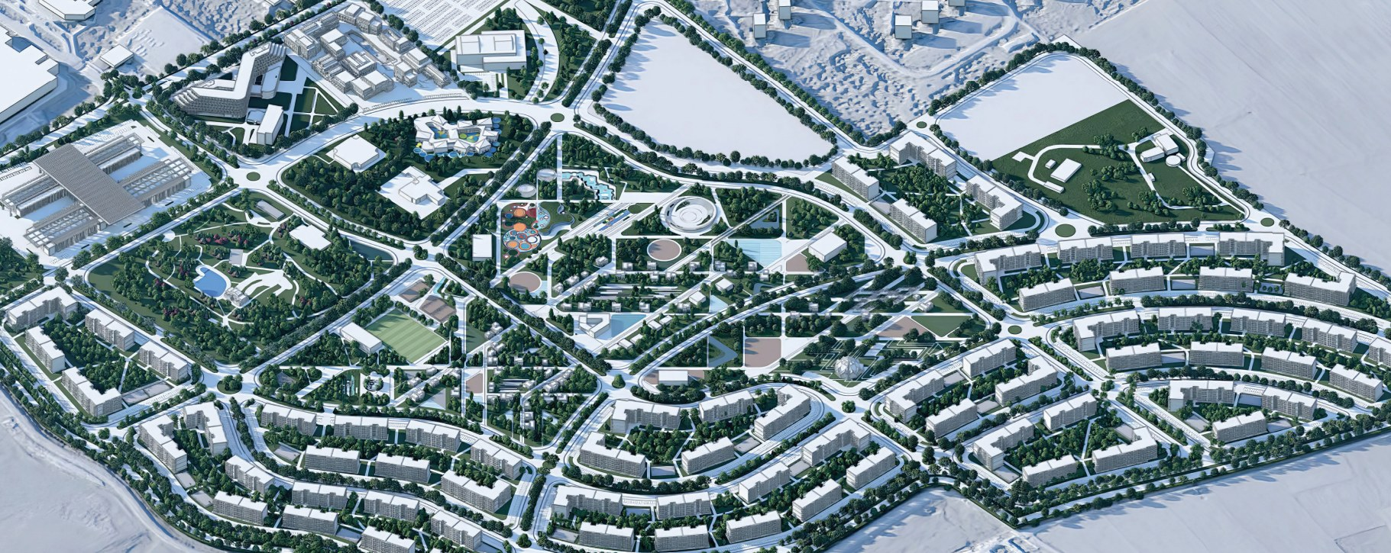
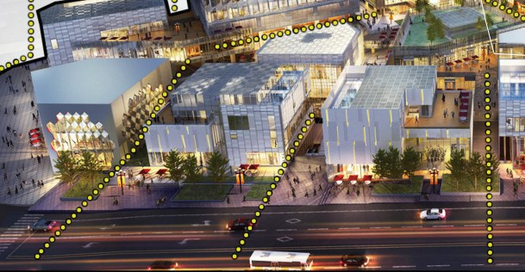
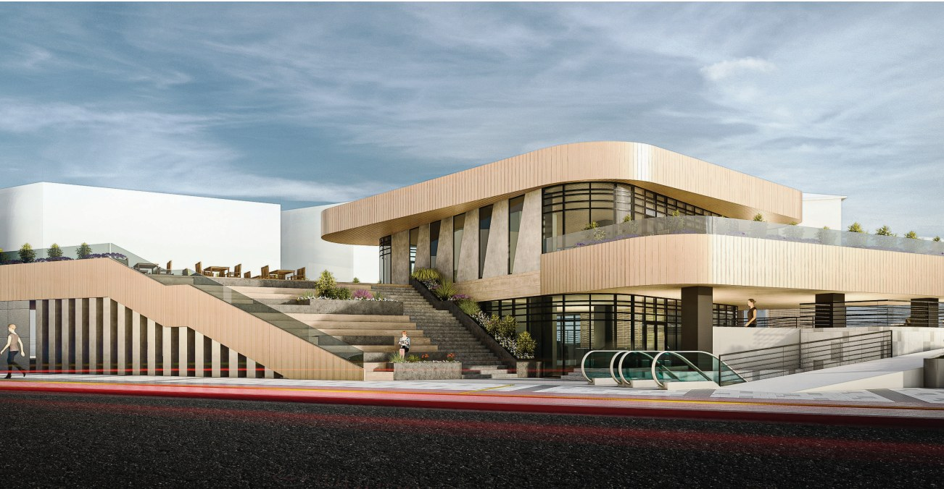
Referanslarımız: bölgedeki projelerimiz
UYGULAMA · REFERANSLAR
Kentsel Dönüşüm
Kent Merkezi
Proje | Yıl | Alan (m²) | Rol
Kahramankazan Kentsel Dönüşüm | 2020 | 523.000 | Tasarım
Kahramankazan Kent Merkezi | 2020 | 412.175 | Tasarım
Serapınar Termal Yaşam Merkezi | 2025 | 3.000.000 | Tasarım ve yapım
GIA Büyük Sanayi Alanı, Niğde | 2024 | 29.000.000 | Tasarım ve yapım
TAI Ankara Lodgings Kahramankazan · 2022 · 400.000 m² · 1.500 konut
Savunma sanayi çalışanları için yeni konut mahallesi; yeşil omurga boyunca okul, sağlık ocağı, kütüphane ve spor tesisleri yürüme mesafesinde.
TAI Kahramanmaraş Lodgings and Factory
Lojmanlar ve fabrika: çalışan konutu ile üretim tesisi birlikte tasarlandı.
Savunma sanayinde ayrıca: MKE Teknopark ve Genel Müdürlük Binası (2020), TR Motor ofis ve fabrika binaları (2023).
Kaynak ve görseller: Belen & Partners kurumsal portföyü (Ağustos 2025). Roller portföydeki gibidir.
Notes:
Belen & Partners olarak savunma sanayi için iki şehirde yerleşke ölçeğinde projeler gerçekleştirdik. Kahramankazan'daki TAI Ankara Lodgings 2022 yılında, 400 bin metrekare alanda 1.500 konutla tasarlanmıştır; okul, sağlık ocağı ve spor tesisleri yürüme mesafesindedir. Kahramanmaraş'ta lojman ve fabrika projesi gerçekleştirilmiştir. Kahramankazan'ın kentsel dönüşümü, kent merkezi ve Serapınar projeleri de aynı ilçededir; Uydukent bu planlama sürecinin yeni halkasıdır.

Slide 66
Riskler ve azaltma önlemleri
UYGULAMA · RİSKLER
Risk | Etkisi | Önlem
Yamaçların orman ya da ağaçlandırma statüsü | Yapılaşabilir alan küçülür | 6831 statüsü sunumdan önce teyit; program yamaçları zaten koruyor
Zemin: jips, marn, şişen kil | Temel ve altyapı maliyeti artar | Jeoteknik etüt; yapılar platolarda
Kuraklık ve su | Göl dolumu ve peyzaj sulaması | Yağmur suyu ve arıtılmış atıksu; şebeke yalnızca acil
Uçuş ve test gürültüsü | Alıcı algısı, okul ve sağlık konforu | Parsel koordinatıyla MSB ve SHGM verisi; gerekirse hassas yapılar uzakta
Hizmetlerin geç gelmesi | "Yatak odası kent" (Sejong, Songdo) | Aşama 0: hizmetler konutla aynı gün; modüler yapılar
Talep belirsizliği | Etap büyüklüğü şaşar | Sanayi çalışanlarına ön talep anketi; etaplı gelişme
Plan ve imar statüsü | Takvim uzar | İmar durumu yazısı ve üst ölçek plan kararı
Maliyet artışı | Yatırım tutarı yükselir | Yüksek senaryo 15,9 milyar TL; yıllık güncelleme
Ayrıntılı risk tablosu ve teyit listesi raporda yer alır.
Notes:
En kritik iki risk saha koşullarıyla ilgilidir: yamaçların hukuki statüsü ve zemin. Her ikisi de kararın ardından atılacak ilk teyit adımlarıdır. Su riski göl için önerilen kaynak planıyla, gürültü riski parsel koordinatına göre yapılacak hesap ve yerleşim düzeniyle, hizmetlerin gecikmesi riski Aşama 0 ile karşılanmaktadır.

Slide 67
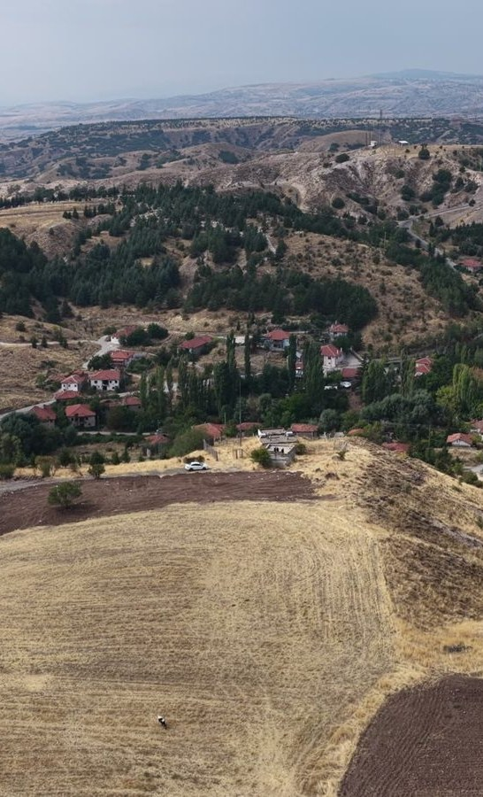
Karar talebi ve sonraki adımlar
KARAR
Talep
Sarıayak'taki 511.000 m²'lik Hazine arazisinin, savunma ve havacılık sanayi çalışanlarına yönelik bir yaşam alanı (Kahramankazan Uydukent) olarak değerlendirilmesi talep edilmektedir.
1
Sarıayak parselinin bilgileri ve sayısal halihazır haritanın temini
2
Yamaçların hukuki statüsünün (6831) belirlenmesi ve zemin etüdü
3
İmar durumu ile ASKİ, Başkent EDAŞ ve Başkentgaz kapasite görüşleri
4
Savunma sanayi çalışanlarına yönelik ön talep anketi
5
SSB, sanayi kuruluşları, ABB, Kahramankazan Belediyesi, MEB ve Sağlık Bakanlığı ile çalışma grubunun kurulması
Notes:
Talep edilen karar, Sarıayak'taki Hazine arazisinin savunma ve havacılık sanayi çalışanlarına yönelik bir yaşam alanı olarak değerlendirilmesidir. Kararın ardından öngörülen ilk adımlar şunlardır: parsel bilgileri ve halihazır harita, yamaçların hukuki statüsü ve zemin etüdü, imar durumu ve altyapı kapasite görüşleri, savunma sanayi çalışanlarına yönelik ön talep anketi ve kurumlar arası çalışma grubunun kurulması. Dikkatiniz için teşekkür ederiz.

